Slide 1
Teoria dos Jogos
Professor Robson Tigre

Slide 2
Jogos Dinâmicos de Informação Completa
Parte 1: Jogos Dinâmicos de Informação Completa e Perfeita
(Gibbons - Game Theory for Applied Economists, Capítulo 2)
Notes:
A parte 2 será jogos de dois estágios com informação completa mas imperfeita

Slide 3
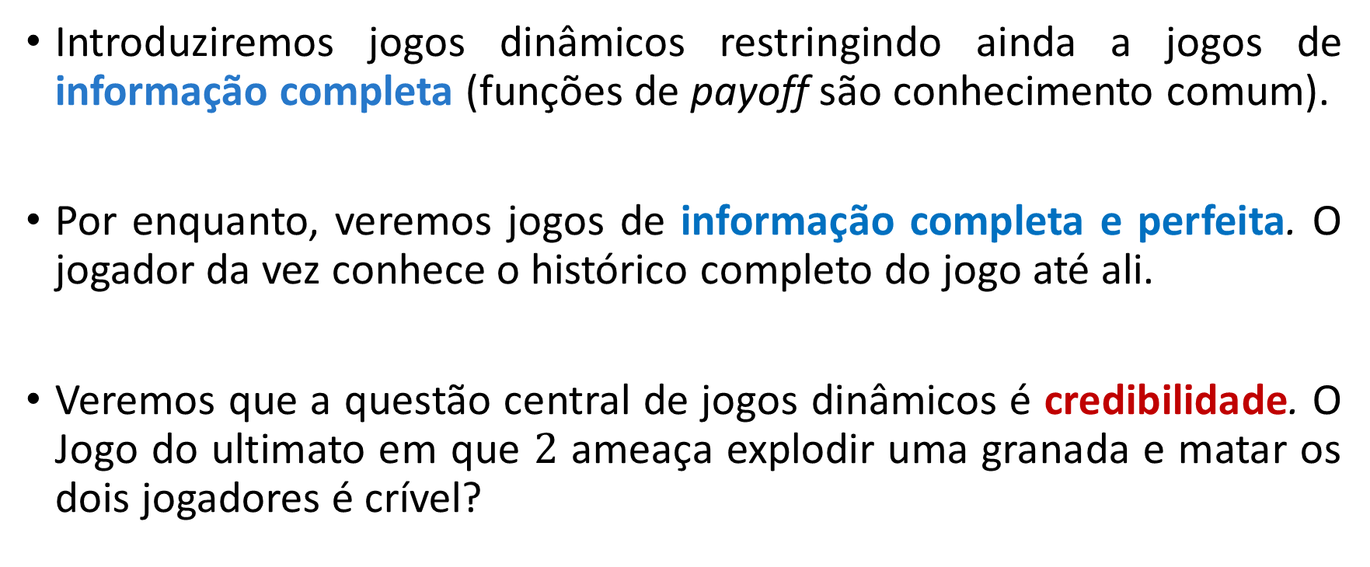
Introdução
Introduziremos jogos dinâmicos restringindo ainda a jogos de informação completa (funções de payoff são conhecimento comum).
Por enquanto, veremos jogos de informação completa e perfeita. O jogador da vez conhece o histórico completo do jogo até ali.
Veremos que a questão central de jogos dinâmicos é credibilidade. O Jogo do ultimato em que $2$ ameaça explodir uma granada e matar os dois jogadores é crível?
Notes:
Intro: Informação completa refere-se a todos os jogadores conhecerem suas próprias estruturas de payoff e também as dos demais jogadores.
P2: Informação perfeita refere-se a cada jogador saber o histórico completo do jogo, que o levou até ali, no momento em que ele é chamado para jogar. Exemplo de jogos de informação perfeita: xadrez e damas, as peças estão ali o tempo todo. Exemplo de jogos de informação imperfeita: pôquer e bridge, em que as cartas ficam escondidas.
P3: Vamos pensar em termos do que o jogador 2 realmente faria se fosse dado a oportunidade de executar a ameaça

Slide 4
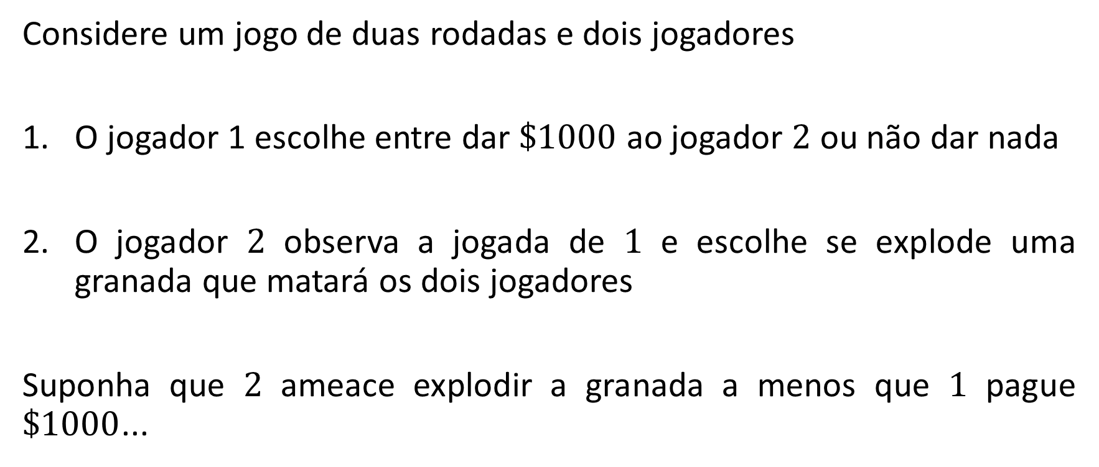
Introdução Exemplo de ameaça não crível
Considere um jogo de duas rodadas e dois jogadores
O jogador 1 escolhe entre dar $\$1000$ ao jogador $2$ ou não dar nada
O jogador $2$ observa a jogada de $1$ e escolhe se explode uma granada que matará os dois jogadores
Suponha que $2$ ameace explodir a granada a menos que $1$ pague $\$1000$...

Slide 5
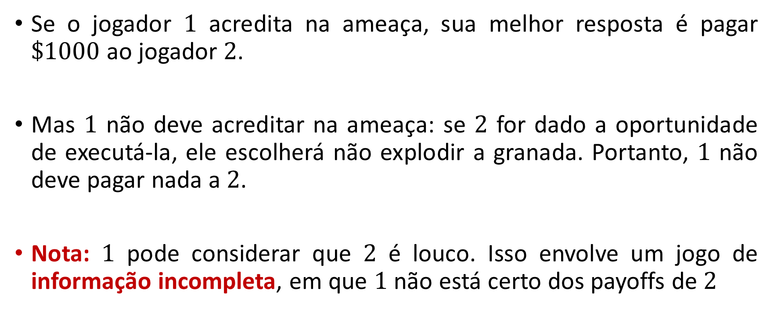
Introdução Exemplo de ameaça não crível
Se o jogador $1$ acredita na ameaça, sua melhor resposta é pagar $\$1000$ ao jogador $2$.
Mas $1$ não deve acreditar na ameaça: se $2$ for dado a oportunidade de executá-la, ele escolherá não explodir a granada. Portanto, $1$ não deve pagar nada a $2$.
Nota: $1$ pode considerar que $2$ é louco. Isso envolve um jogo de informação incompleta, em que $1$ não está certo dos payoffs de $2$
Notes:
P3: Isso envolve não sabermos o tipo do jogador 2. Informação incompleta sobre a estrutura de payoff do outro jogador.

Slide 6
Introdução
Indução retroativa (backwards induction)
Mais O.I.: Modelo de duopólio de Stackelberg (1934)
Barganha sequencial
Notes:
Intro: Esses são os tópicos da primeira parte da aula. Na segunda parte, veremos informação imperfeita através inclusão de simultaneidade em cada etapa do jogo
P2: Stackelberg lembra Cournot, mas agora existe uma firma que escolhe uma ação antes, a outra observa a ação e então decide sua resposta
P3: Barganha sequencial lembra um pouco o jogo do ultimato, só que os jogadores irão barganhar durante vários períodos.

Slide 7
Indução retroativa

Slide 8
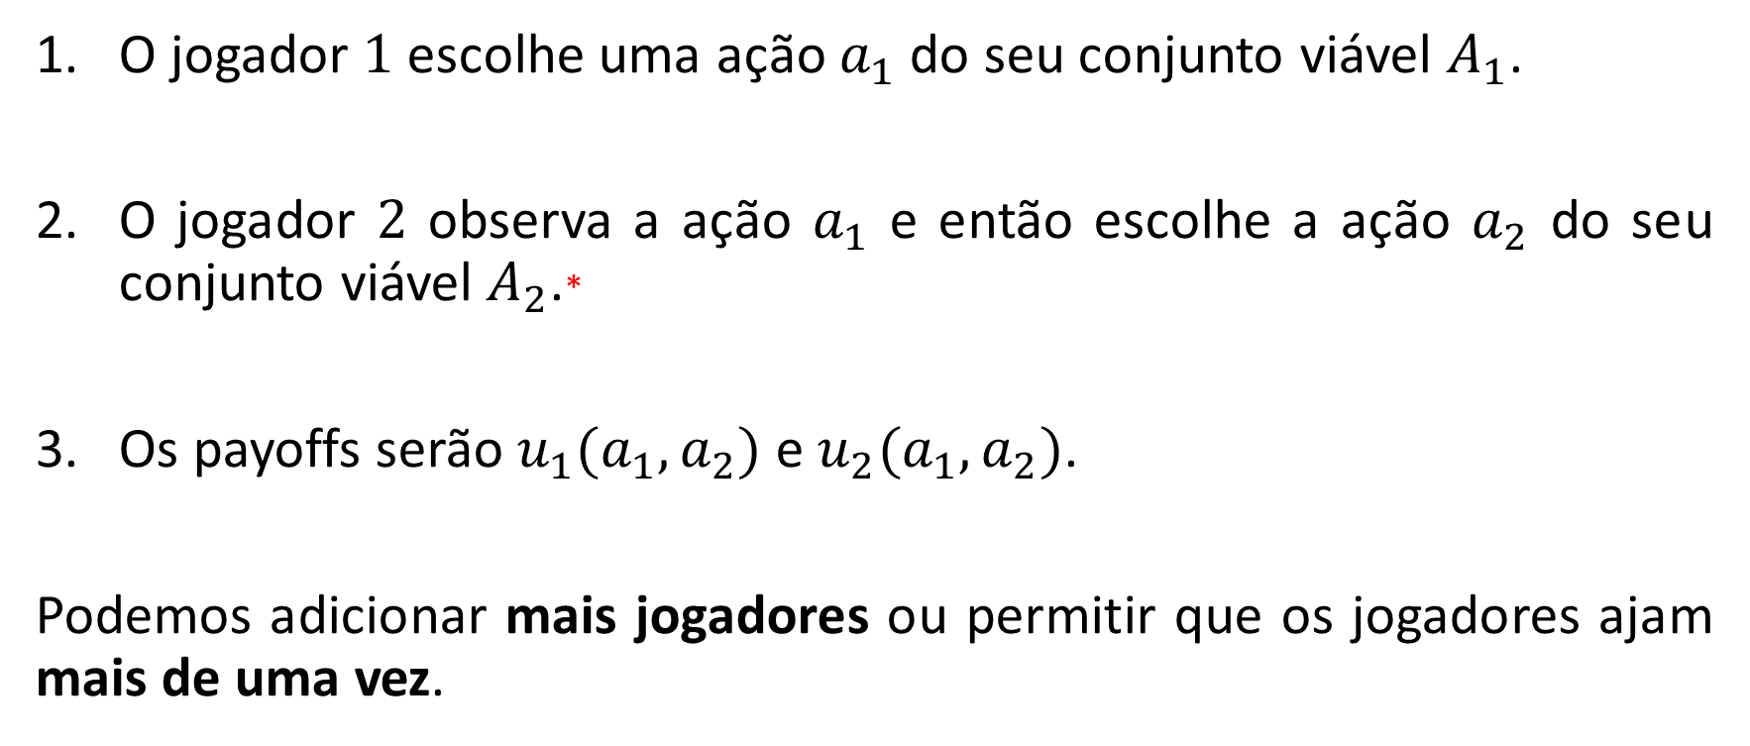
Teoria: Indução retroativa
O jogador $1$ escolhe uma ação $a_{1}$ do seu conjunto viável $A_{1}$.
O jogador $2$ observa a ação $a_{1}$ e então escolhe a ação $a_{2}$ do seu conjunto viável $A_{2}$.*
Os payoffs serão $u_{1}(a_{1},a_{2})$ e $u_{2}(a_{1},a_{2})$.
Podemos adicionar mais jogadores ou permitir que os jogadores ajam mais de uma vez.
Notes:
P2: * Note que o conjunto $A_{2}$ pode ser limitado em função de $a_{1}$, i.e., $A_{2}(a_{1})$

Slide 9
Aspectos chaves desse jogo
Características chave de jogos de informação completa e perfeita:
Jogadas ocorrem em sequência
Todas as jogadas anteriores são observadas antes da próxima jogada
Os payoffs dos jogadores para cada combinação viável de jogadas é de conhecimento comum
Dadas essas características, podemos resolver o jogo por indução retroativa.
Notes:
Intro: aspectos chave que nos apoiam a resolver o jogo por indução retroativa
iii. Pra cada contingencia possível, os jogadores vão saber o que eles ganhariam

Slide 10
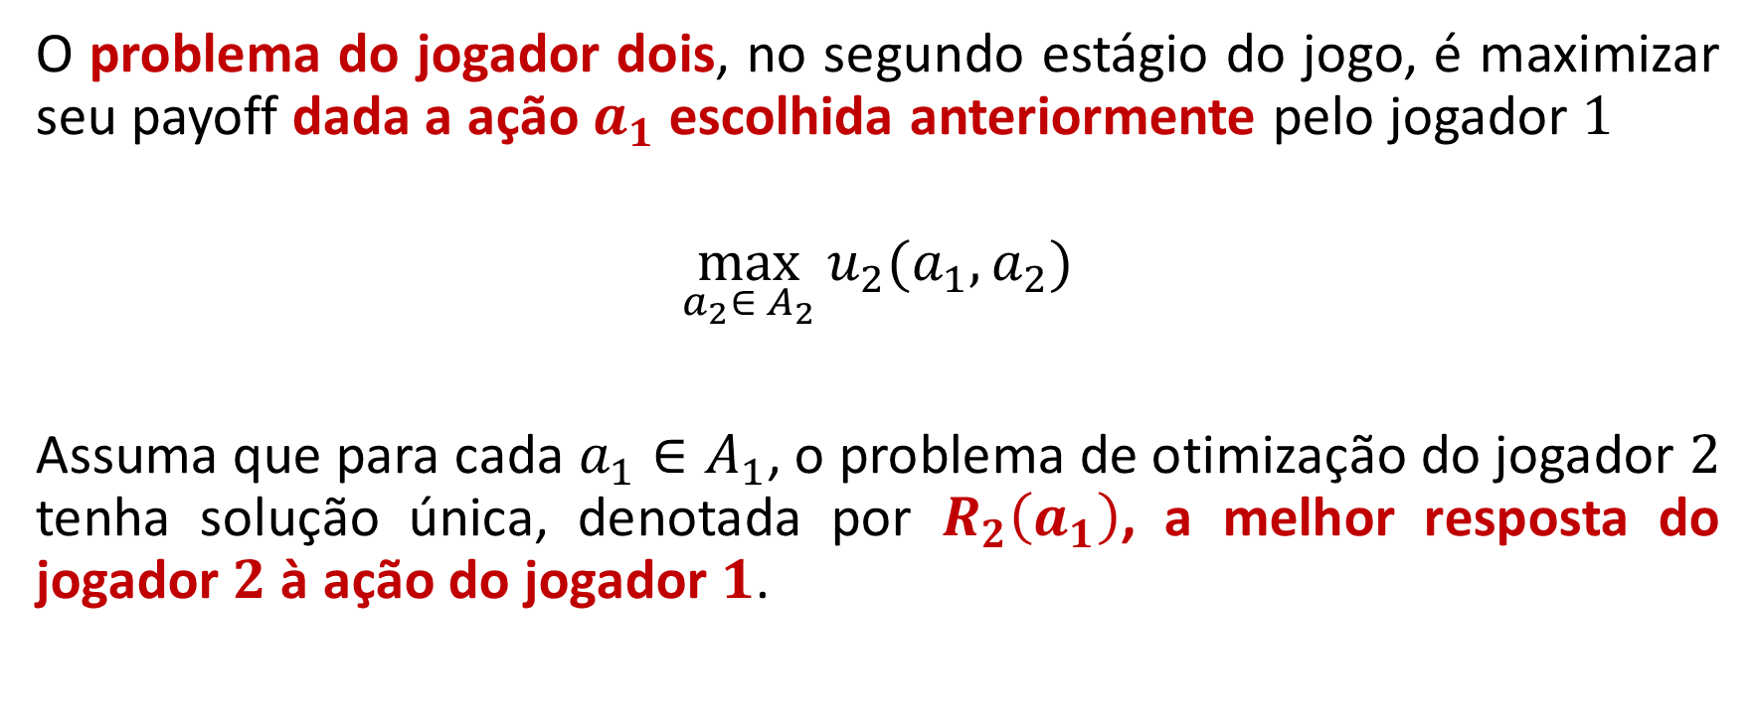
Segundo estágio Teoria: Indução retroativa
O problema do jogador dois, no segundo estágio do jogo, é maximizar seu payoff dada a ação $a_{1}$ escolhida anteriormente pelo jogador $1$
$$\max_{a_{2}∈ A_{2}}{u_{2}(a_{1},a_{2})}$$
Assuma que para cada $a_{1}∈A_{1}$, o problema de otimização do jogador $2$ tenha solução única, denotada por $R_{2}\left(a_{1}\right)$, a melhor resposta do jogador $2$ à ação do jogador $1$.
Notes:
Eq.: A diferença entre esse processo de maximização e aquele que vimos para jogos estáticos, é que em jogos estáticos $a_{1}$ em $\max_{a_{2}∈ A_{2}}{u_{2}(a_{1},a_{2})}$ era uma suposição. O jogador dois não sabia o que o jogador um havia escolhido. Agora o jogador 2 maximiza o payoff dele baseado no que ele observa com relação a $a_{1}$.

Slide 11
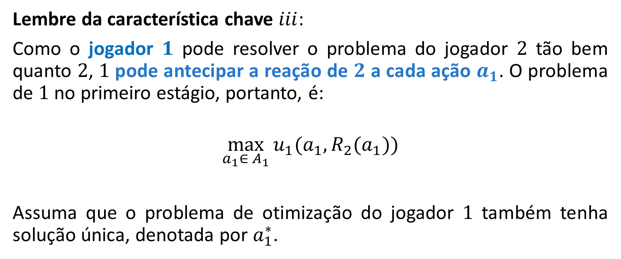
Primeiro estágio Teoria: Indução retroativa
Lembre da característica chave $iii$:
Como o jogador $1$ pode resolver o problema do jogador $2$ tão bem quanto $2$, $1$ pode antecipar a reação de $2$ a cada ação $a_{1}$. O problema de $1$ no primeiro estágio, portanto, é:
$$\max_{a_{1}∈ A_{1}}{u_{1}(a_{1},R_{2}(a_{1}))}$$
Assuma que o problema de otimização do jogador $1$ também tenha solução única, denotada por $a_{1}^{∗}$.
Notes:
P1: característica chave $iii$: Os payoffs dos jogadores para cada combinação viável de jogadas é de conhecimento comum

Slide 12

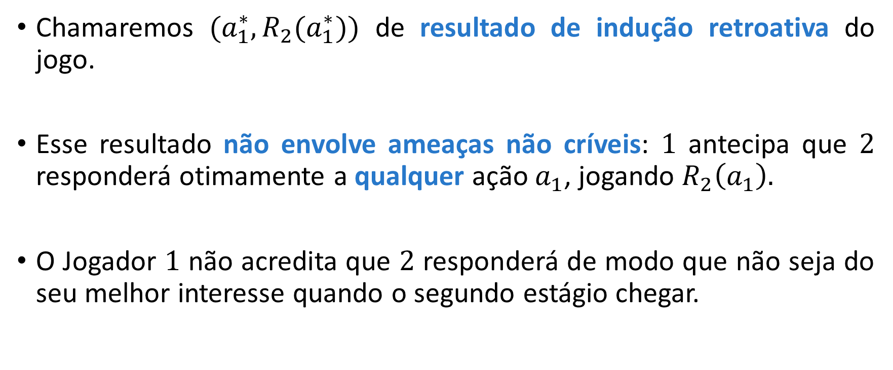
Teoria: Indução retroativa
Chamaremos $(a_{1}^{∗},R_{2}(a_{1}^{∗}))$ de resultado de indução retroativa do jogo.
Esse resultado não envolve ameaças não críveis: $1$ antecipa que $2$ responderá otimamente a qualquer ação $a_{1}$, jogando $R_{2}\left(a_{1}\right).$
O Jogador $1$ não acredita que $2$ responderá de modo que não seja do seu melhor interesse quando o segundo estágio chegar.

Slide 13
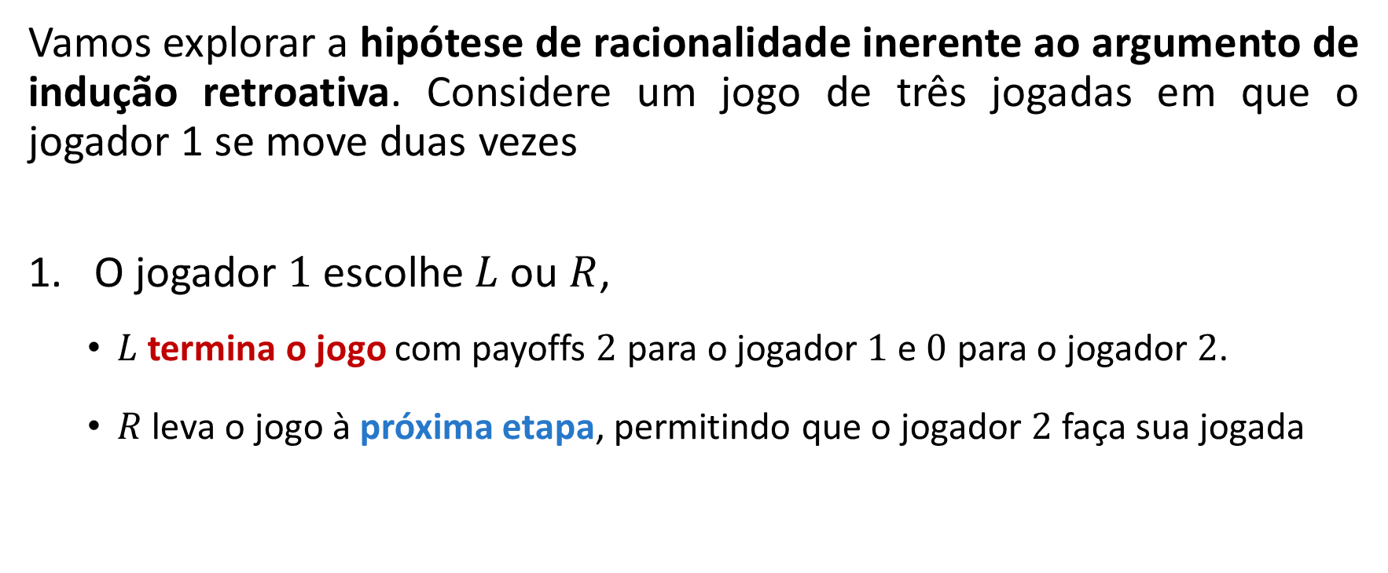
Suposição de racionalidade Teoria: Indução retroativa
Vamos explorar a hipótese de racionalidade inerente ao argumento de indução retroativa. Considere um jogo de três jogadas em que o jogador 1 se move duas vezes
O jogador $1$ escolhe $L$ ou $R$,
$L$ termina o jogo com payoffs $2$ para o jogador $1$ e $0$ para o jogador $2$.
$R$ leva o jogo à próxima etapa, permitindo que o jogador $2$ faça sua jogada
Notes:
P1: vamos descrever o que chamaremos de “timing” do jogo

Slide 14
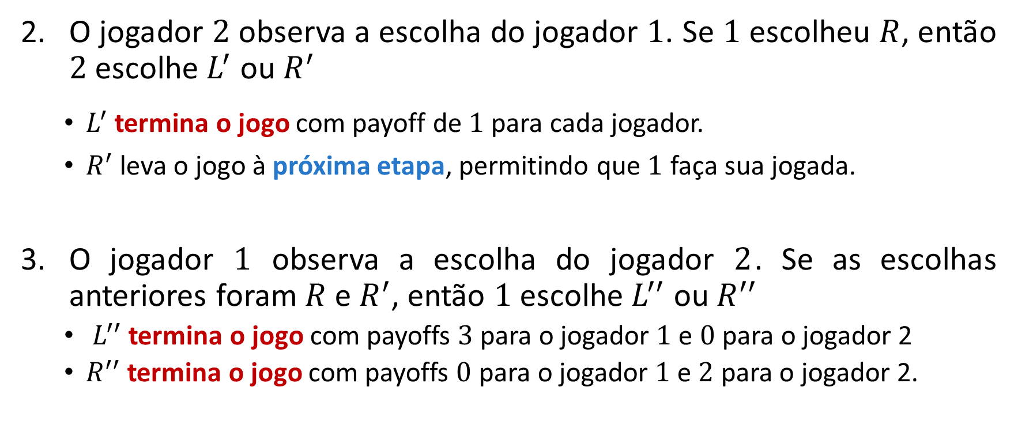
Suposição de racionalidade Teoria: Indução retroativa
O jogador $2$ observa a escolha do jogador $1$. Se $1$ escolheu $R$, então $2$ escolhe $L^{′}$ ou $R^{′}$
$L^{′}$ termina o jogo com payoff de $1$ para cada jogador.
$R^{′}$ leva o jogo à próxima etapa, permitindo que $1$ faça sua jogada.
O jogador $1$ observa a escolha do jogador $2$. Se as escolhas anteriores foram $R$ e $R^{′}$, então $1$ escolhe $L^{′′}$ ou $R^{′′}$
$L^{′′}$ termina o jogo com payoffs $3$ para o jogador $1$ e $0$ para o jogador 2
$R^{′′}$ termina o jogo com payoffs $0$ para o jogador $1$ e $2$ para o jogador 2.

Slide 15
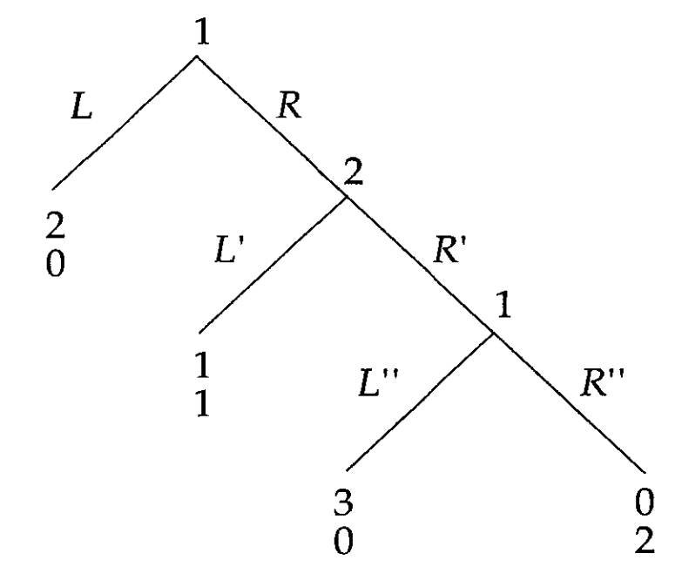
Notes:
Intro: Jogo na forma extensiva. Por onde começamos a resolver por indução retroativa aqui?

Slide 16
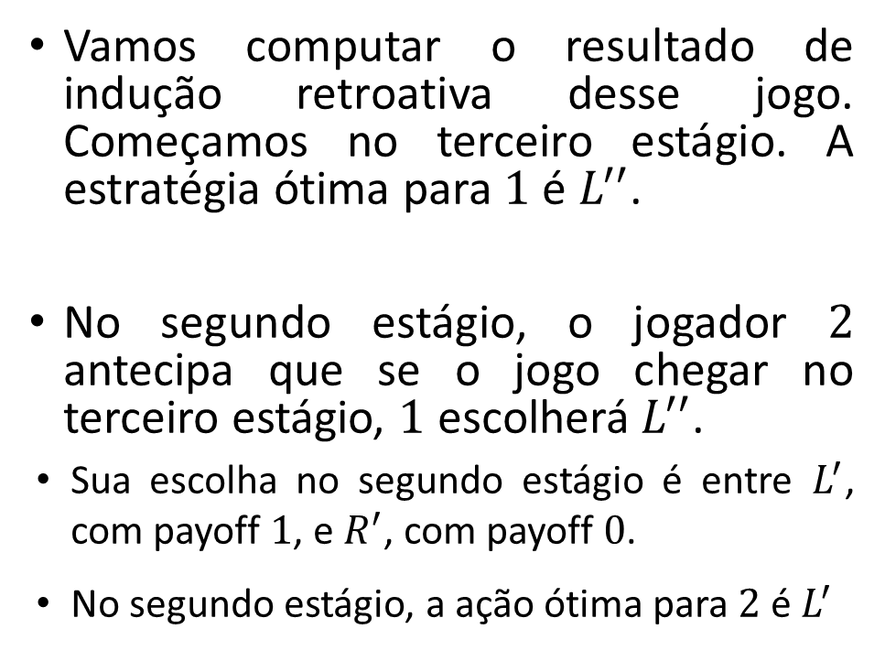
Suposição de racionalidade Teoria: Indução retroativa
Vamos computar o resultado de indução retroativa desse jogo. Começamos no terceiro estágio. A estratégia ótima para $1$ é $L^{′′}$.
No segundo estágio, o jogador $2$ antecipa que se o jogo chegar no terceiro estágio, $1$ escolherá $L^{′′}$.
Sua escolha no segundo estágio é entre $L^{′}$, com payoff $1$, e $R^{′}$, com payoff $0$.
No segundo estágio, a ação ótima para $2$ é $L^{′}$

Slide 17
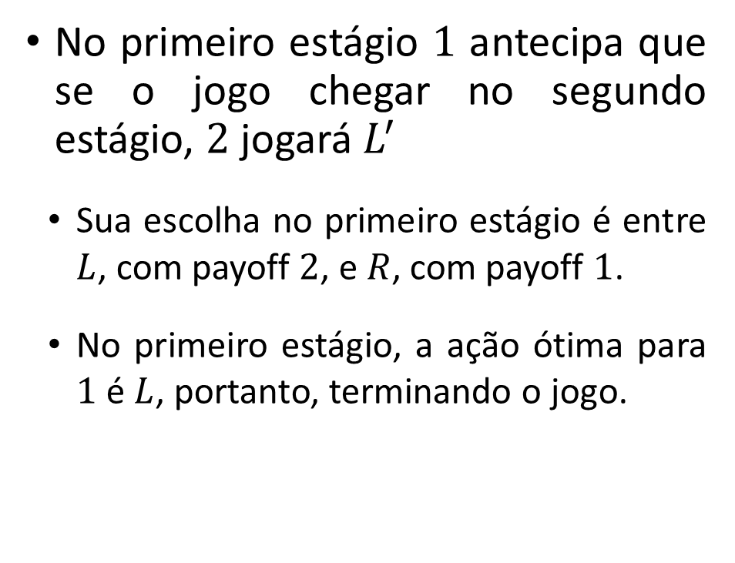
Suposição de racionalidade Teoria: Indução retroativa
No primeiro estágio $1$ antecipa que se o jogo chegar no segundo estágio, $2$ jogará $L^{′}$
Sua escolha no primeiro estágio é entre $L$, com payoff $2$, e $R$, com payoff $1$.
No primeiro estágio, a ação ótima para $1$ é $L$, portanto, terminando o jogo.

Slide 18
Modelo de duopólio de Stackelberg (1934)

Slide 19
Modelo de duopólio de Stackelberg (1934)
Stackelberg (1934) propôs um modelo dinâmico de duopólio, em que uma firma dominante (líder) faz sua escolha no primeiro período, e então a firma subordinada (seguidora) faz sua escolha.
Como no modelo de Cournot, o modelo de Stackelberg assume que as firmas escolhem quantidades.
Por exemplo, em algum momento da história a General Motors parece ser assumido o papel de firma líder no mercado de automóveis dos E.U.A

Slide 20
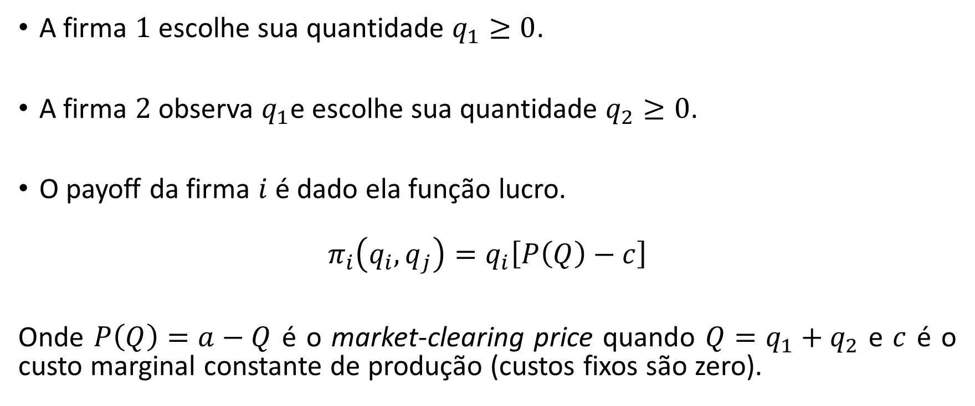
Modelo de duopólio de Stackelberg (1934)
A firma $1$ escolhe sua quantidade $q_{1}≥0$.
A firma $2$ observa $q_{1}$e escolhe sua quantidade $q_{2}≥0$.
O payoff da firma $i$ é dado ela função lucro.
$$π_{i}\left(q_{i},q_{j}\right)=q_{i}\left[P\left(Q\right)−c\right]$$
Onde $P\left(Q\right)=a−Q$ é o market-clearing price quando $Q=q_{1}+q_{2}$ e $c$ é o custo marginal constante de produção (custos fixos são zero).
Notes:
P1-P3: descreve o “timing” do jogo.
Perg.: O que precisamos para resolver esse jogo de dois passos em que a firma 2 responde após observar a escolha da firma 1?
Resp.: Backwards induction - encontrar a resposta da firma 2 às possíveis escolhas da firma 1

Slide 21
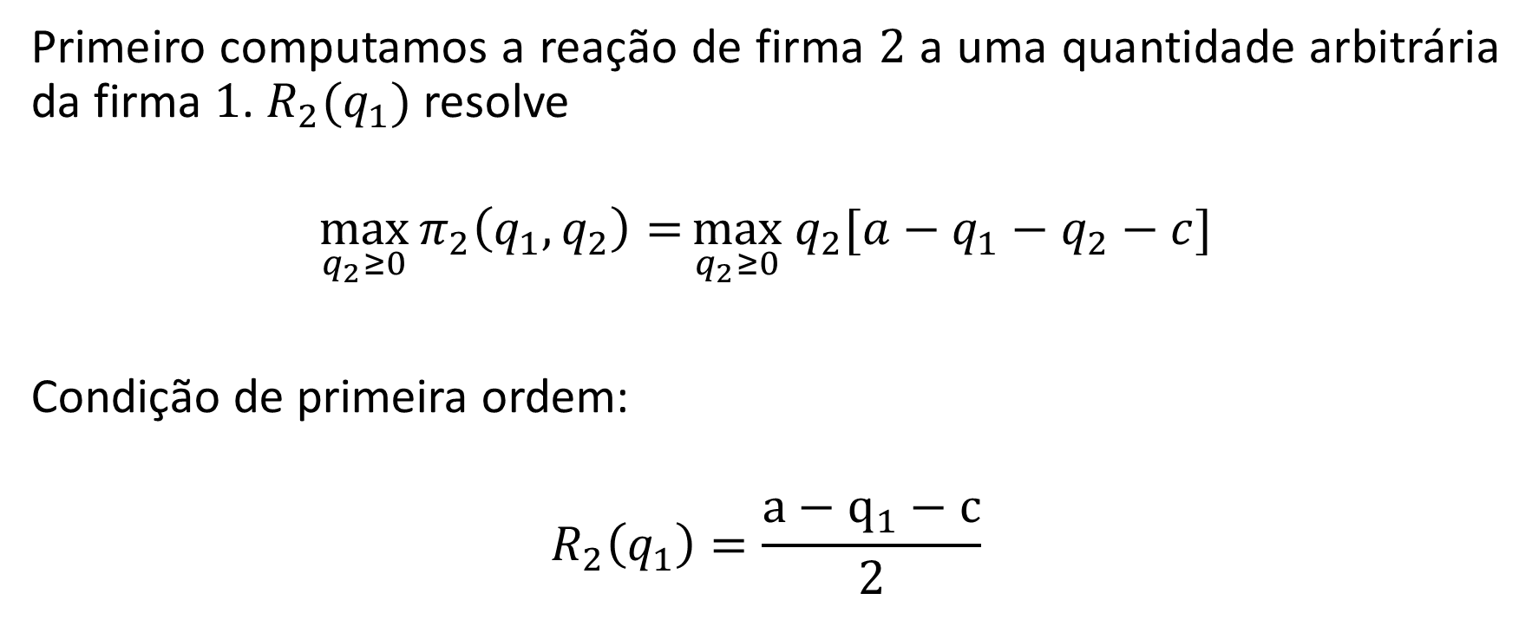
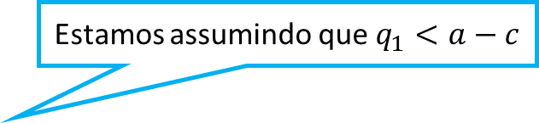
Indução retroativa Modelo de duopólio de Stackelberg (1934)
Primeiro computamos a reação de firma $2$ a uma quantidade arbitrária da firma $1$. $R_{2}(q_{1})$ resolve
$$\max_{q_{2}≥0}{π_{2}\left(q_{1},q_{2}\right)=}\max_{q_{2}≥0} q_{2}[a−q_{1}−q_{2}−c]$$
Condição de primeira ordem:
$$R_{2}\left(q_{1}\right)=\frac{a−q_{1}−c}{2}$$
Estamos assumindo que $q_{1}<a−c$
Notes:
CPO: Note que a mesma estrutura de $R_{2}(q_{1})$apareceu na análise de jogo simultâneo de Cournot, na aula 2. A diferença é que $R_{2}(q_{1})$ agora é a verdadeira reação da firma 2 à quantidade OBSERVADA da firma 1, enquanto $R_{2}(q_{1})$na análise de Cournot era uma melhor resposta a uma quantidade hipotética que seria simultaneamente escolhida pela firma 1.
Perg.: Qual o próximo passo da nossa resolução por indução retroativa?
Resp.: Substituir $R_{2}\left(q_{1}\right)$ na otimização da firma 1

Slide 22
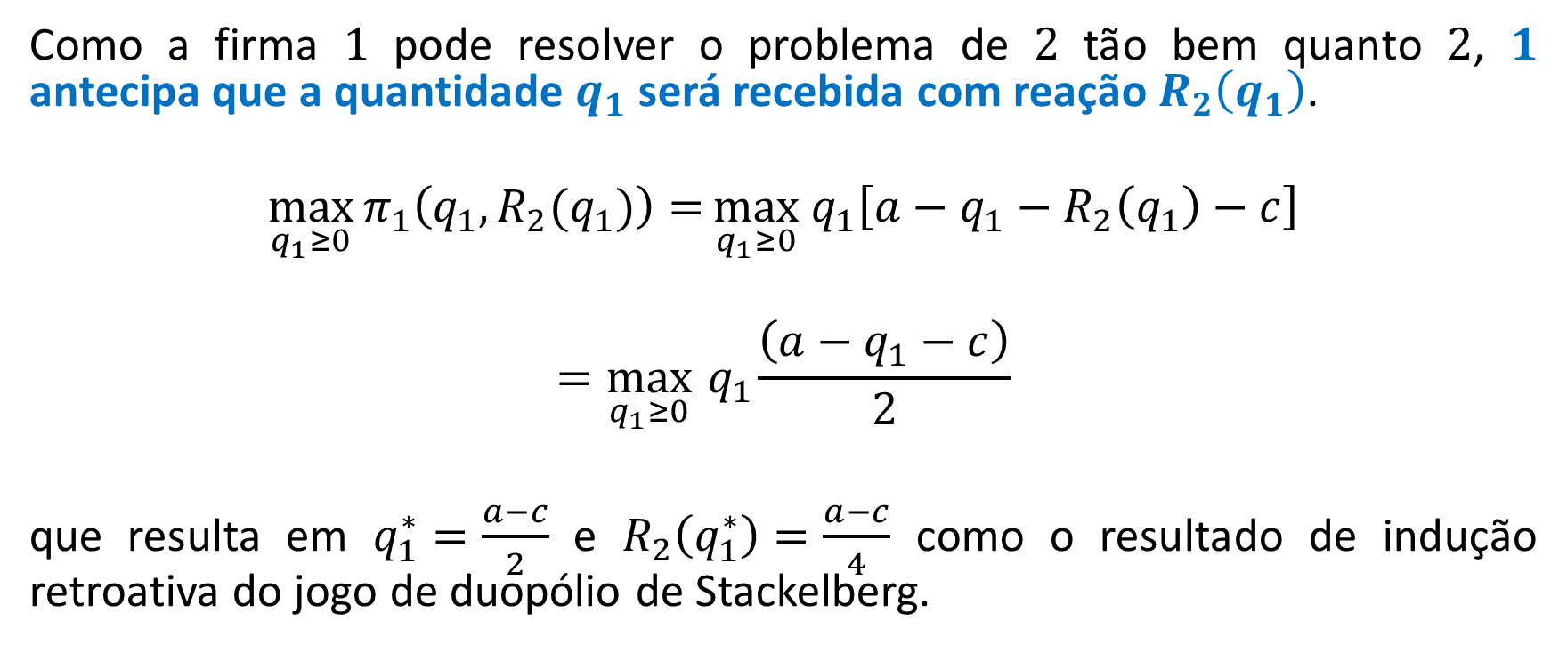
Indução retroativa Modelo de duopólio de Stackelberg (1934)
Como a firma $1$ pode resolver o problema de $2$ tão bem quanto $2$, $1$ antecipa que a quantidade $q_{1}$ será recebida com reação $R_{2}\left(q_{1}\right)$.
$$\max_{q_{1}≥0}{π_{1}\left(q_{1},R_{2}(q_{1})\right)=}\max_{q_{1}≥0} q_{1}\left[a−q_{1}−R_{2}\left(q_{1}\right)−c\right]$$
$$=\max_{q_{1}≥0}{ q}_{1}\frac{\left(a−q_{1}−c\right)}{2}$$
que resulta em $q_{1}^{∗}=\frac{a−c}{2}$ e $R_{2}\left(q_{1}^{∗}\right)=\frac{a−c}{4}$ como o resultado de indução retroativa do jogo de duopólio de Stackelberg.
Notes:
Eq.: Note que em $q_{1}\left[a−q_{1}−R_{2}\left(q_{1}\right)−c\right]$, $R_{2}\left(q_{1}\right)=\frac{a−q_{1}−c}{2}$. Portanto, temos $q_{1}\left[a−q_{1}−\left(\frac{a−q_{1}−c}{2}\right)−c\right]={ q}_{1}\frac{\left(a−q_{1}−c\right)}{2}$

Slide 23
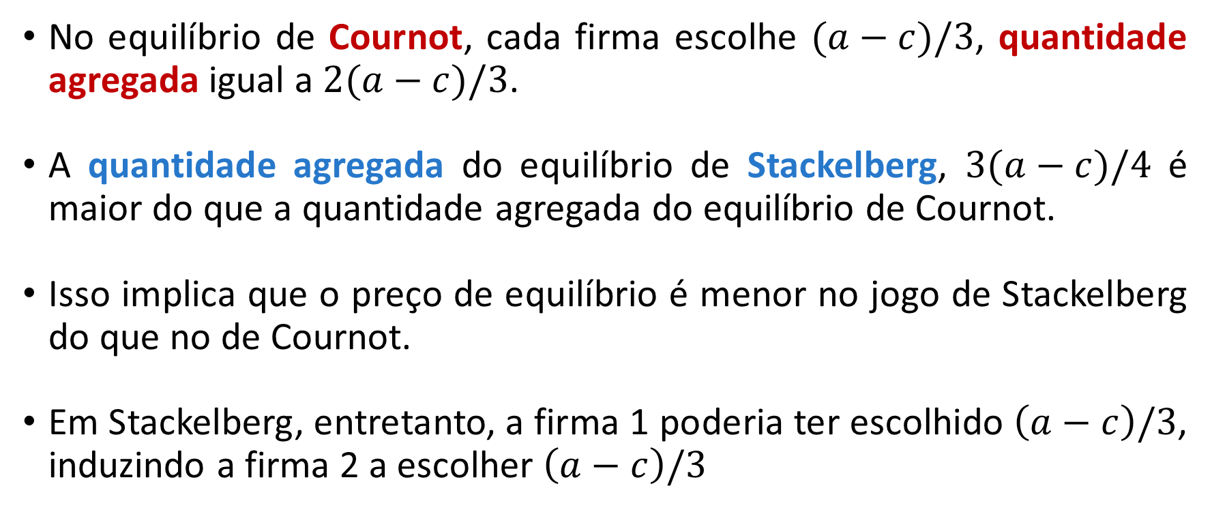
Modelo de duopólio de Stackelberg (1934)
No equilíbrio de Cournot, cada firma escolhe $(a−c)/3$, quantidade agregada igual a $2(a−c)/3$.
A quantidade agregada do equilíbrio de Stackelberg, $3(a−c)/4$ é maior do que a quantidade agregada do equilíbrio de Cournot.
Isso implica que o preço de equilíbrio é menor no jogo de Stackelberg do que no de Cournot.
Em Stackelberg, entretanto, a firma 1 poderia ter escolhido $\left(a−c\right)/3$, induzindo a firma 2 a escolher $\left(a−c\right)/3$
Notes:
P2: $\frac{3}{4}=0,75>\frac{2}{3}=0,666→$ a quantidade agregada de Stackelberg é maior do que a quantidade agregada de Cournot. E uma quantidade agregada maior leva a um preço de mercado mais baixo.

Slide 24
Modelo de duopólio de Stackelberg (1934)
Se a firma 1 poderia ter feito, mas não fez, então seu lucro no equilíbrio de Stackelberg é maior do que no equilíbrio de Cournot.
Mas o preço de equilíbrio sendo menor no eq. de Stackelberg, o lucro agregado é menor.
O fato de a firma 1 estar melhor implica que a firma 2 está pior em Stackelberg do que em Cournot.
Lição: em teoria dos jogos, ter mais informação pode deixar um jogador em pior situação

Slide 25
Barganha sequencial
Notes:
Rubinstein, A. 1982. "Perfect Equilibrium in a Bargaining Model.“ Econometrica 50:97-109.

Slide 26
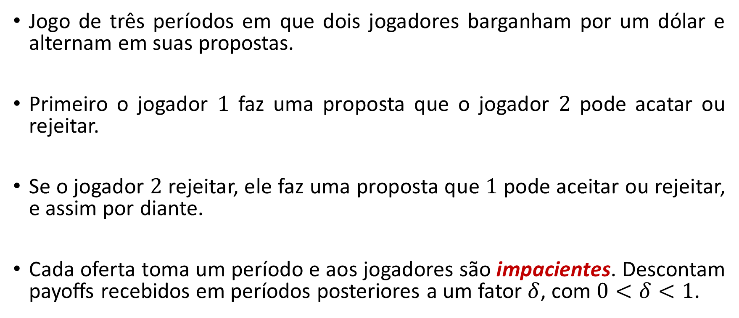
Barganha sequencial
Jogo de três períodos em que dois jogadores barganham por um dólar e alternam em suas propostas.
Primeiro o jogador $1$ faz uma proposta que o jogador $2$ pode acatar ou rejeitar.
Se o jogador $2$ rejeitar, ele faz uma proposta que $1$ pode aceitar ou rejeitar, e assim por diante.
Cada oferta toma um período e aos jogadores são impacientes. Descontam payoffs recebidos em períodos posteriores a um fator $δ$, com $0<δ<1$.
Notes:
P4: $δ$ é dito “fator de desconto”

Slide 27
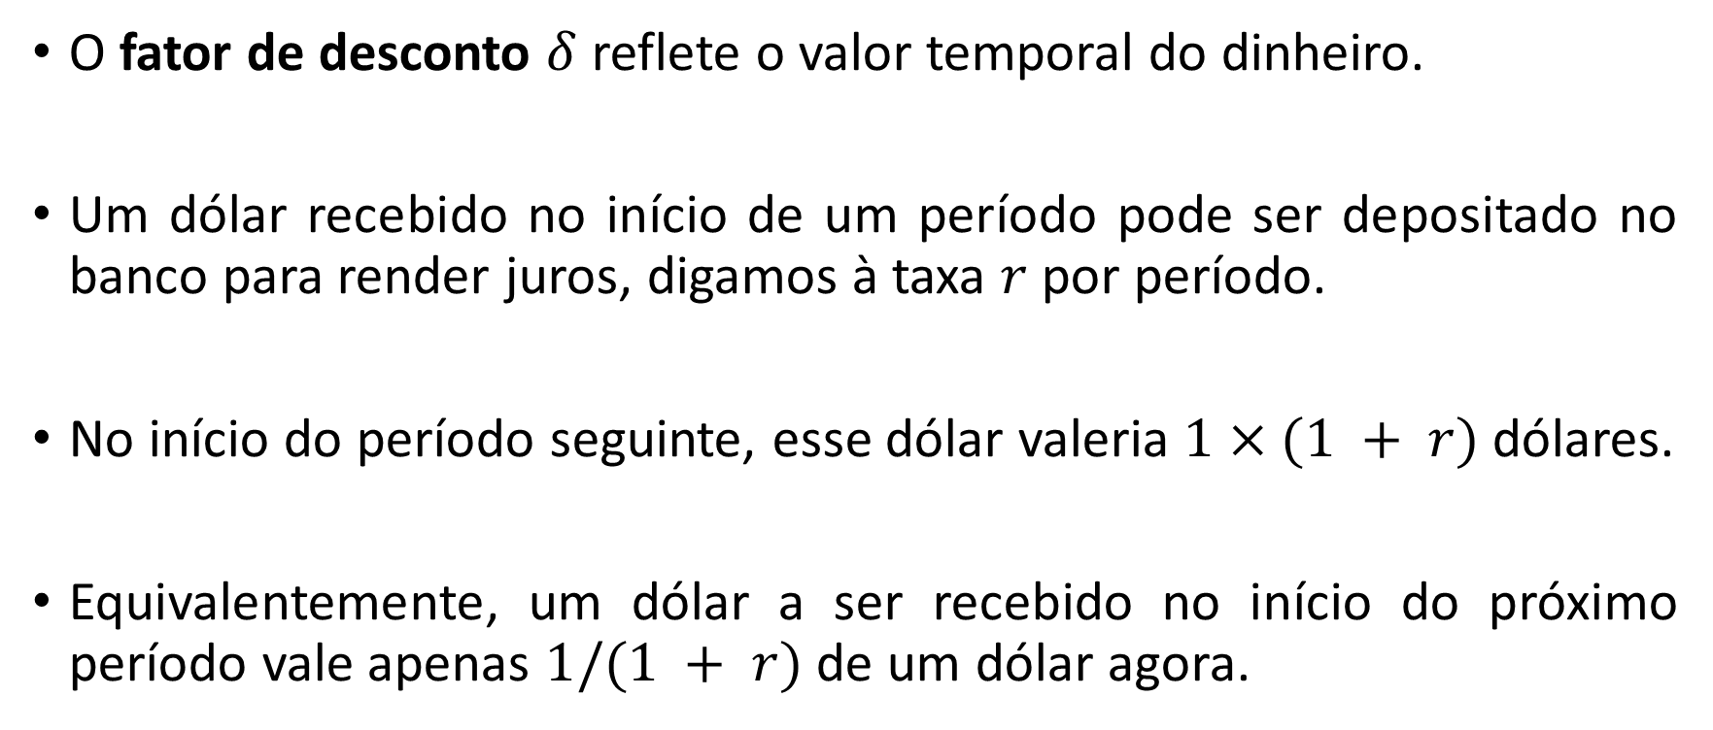
Valor presente Barganha sequencial
O fator de desconto $δ$ reflete o valor temporal do dinheiro.
Um dólar recebido no início de um período pode ser depositado no banco para render juros, digamos à taxa $r$ por período.
No início do período seguinte, esse dólar valeria $1×(1 + r)$ dólares.
Equivalentemente, um dólar a ser recebido no início do próximo período vale apenas $1/(1 + r)$ de um dólar agora.
Notes:
P3: Conceito de valor futuro de um payoff recebido hoje
P4: Conceito de valor presente de um payoff recebido no futuro

Slide 28
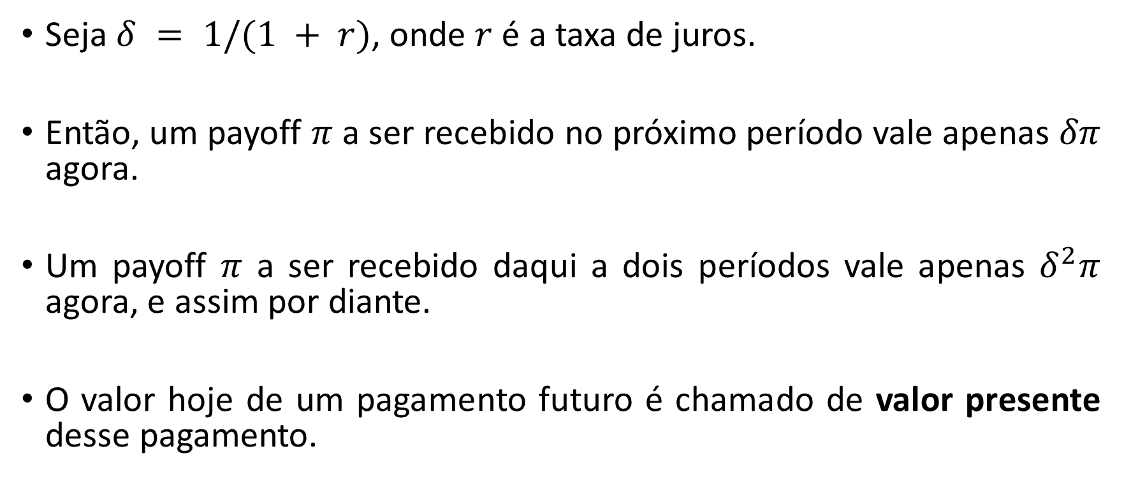
Valor presente Barganha sequencial
Seja $δ = 1/(1 + r)$, onde $r$ é a taxa de juros.
Então, um payoff $π$ a ser recebido no próximo período vale apenas $δπ$ agora.
Um payoff $π$ a ser recebido daqui a dois períodos vale apenas $δ^{2}π$ agora, e assim por diante.
O valor hoje de um pagamento futuro é chamado de valor presente desse pagamento.

Slide 29
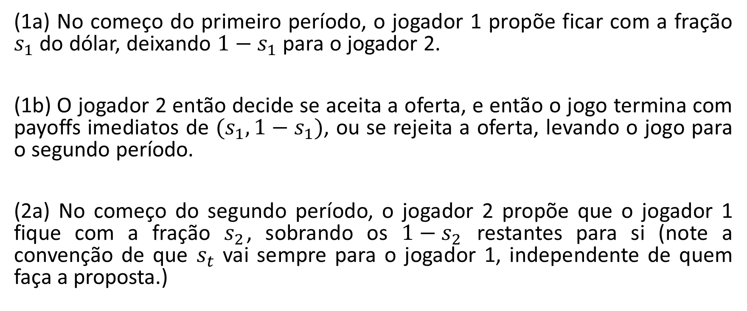
Valor presente Timing do jogo de barganha de três períodos
(1a) No começo do primeiro período, o jogador 1 propõe ficar com a fração $s_{1}$ do dólar, deixando $1−s_{1}$ para o jogador 2.
(1b) O jogador 2 então decide se aceita a oferta, e então o jogo termina com payoffs imediatos de $(s_{1}, 1−s_{1})$, ou se rejeita a oferta, levando o jogo para o segundo período.
(2a) No começo do segundo período, o jogador 2 propõe que o jogador 1 fique com a fração $s_{2}$, sobrando os $1−s_{2}$ restantes para si (note a convenção de que $s_{t}$ vai sempre para o jogador 1, independente de quem faça a proposta.)
Notes:
(1a): Por exemplo, se o jogador 1 propuser ficar com 0,8 dólar, restará para o jogador 2 aceitar ou rejeitar 0,2 dólar.

Slide 30
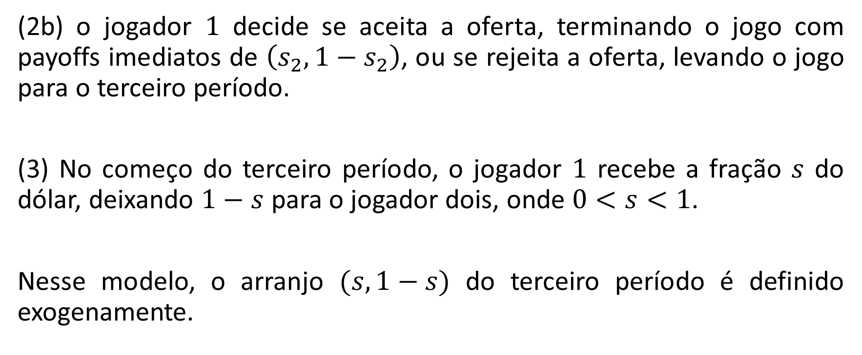
Barganha sequencial
(2b) o jogador $1$ decide se aceita a oferta, terminando o jogo com payoffs imediatos de $\left(s_{2}, 1−s_{2}\right)$, ou se rejeita a oferta, levando o jogo para o terceiro período.
(3) No começo do terceiro período, o jogador $1$ recebe a fração $s$ do dólar, deixando $1−s$ para o jogador dois, onde $0<s<1$.
Nesse modelo, o arranjo $(s, 1−s)$ do terceiro período é definido exogenamente.
Notes:
Conc.: Definido definido exogenamente significa que a escolha não cabe a nenhum dos dois jogadores. A “natureza” é que decide.

Slide 31
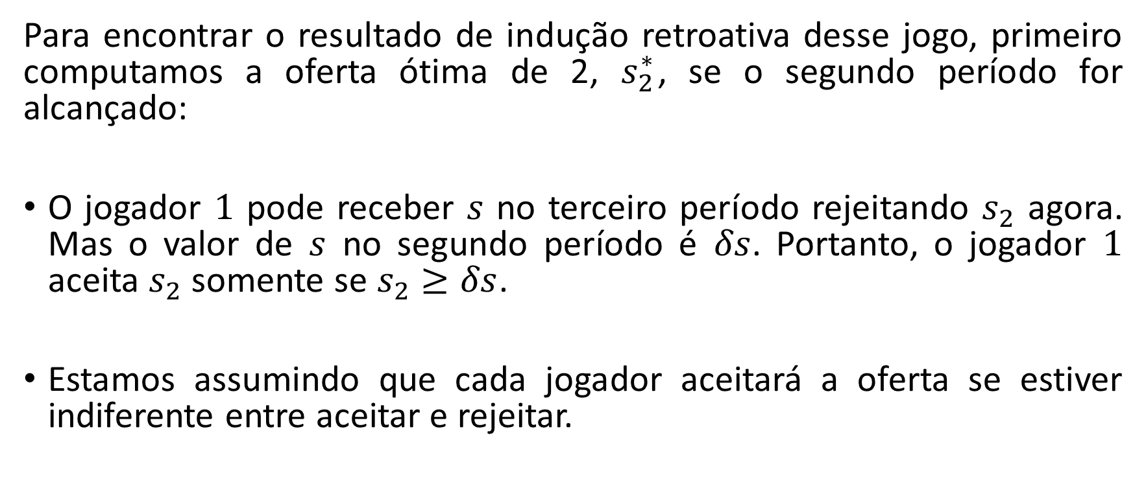
Indução retroativa – estágio 2 Barganha sequencial
Para encontrar o resultado de indução retroativa desse jogo, primeiro computamos a oferta ótima de 2, $s_{2}^{∗}$, se o segundo período for alcançado:
O jogador $1$ pode receber $s$ no terceiro período rejeitando $s_{2}$ agora. Mas o valor de $s$ no segundo período é $δs$. Portanto, o jogador $1$ aceita $s_{2}$ somente se $s_{2}≥δs$.
Estamos assumindo que cada jogador aceitará a oferta se estiver indiferente entre aceitar e rejeitar.
Notes:
P2: ou seja, para que o jogador 1 aceite a oferta do jogador 2, o jogador 2 tem que oferecer um $s_{2}^{∗}$ que seja pelo menos tão bom quanto o valor presente de $s$.

Slide 32
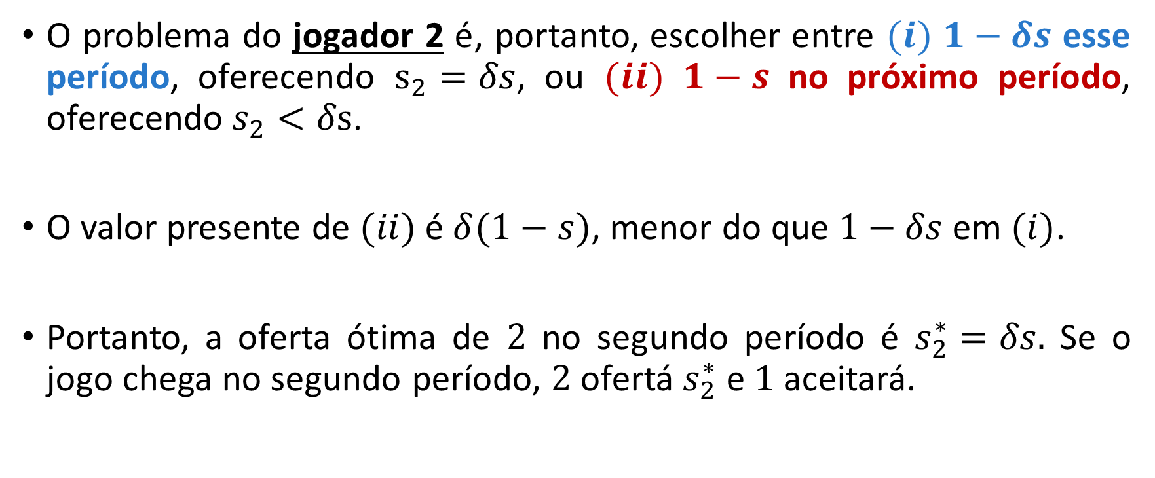
Indução retroativa – estágio 2 Barganha sequencial
O problema do jogador 2 é, portanto, escolher entre $(i)$ $1−δs$ esse período, oferecendo $s_{2}=δs$, ou $(ii)$ $1−s$ no próximo período, oferecendo $s_{2}<δs$.
O valor presente de $(ii)$ é $δ(1−s)$, menor do que $1−δs$ em $(i)$.
Portanto, a oferta ótima de $2$ no segundo período é $s_{2}^{∗}=δs.$ Se o jogo chega no segundo período, $2$ ofertá $s_{2}^{∗}$ e $1$ aceitará.
Notes:
Conc. P1: estamos comparando receber $1−δs$ esse período contra receber $1−s$ no próximo período. Não é uma comparação justa, já que $1−s$ será recebido apenas no próximo período. Precisamos trazer para o valor presente.
Temos que comparar $1−δs$ contra $δ\left(1−s\right)=δ−δs$
P2: $δ(1−s)=δ−δs<1−δs$, já que $δ<1$

Slide 33
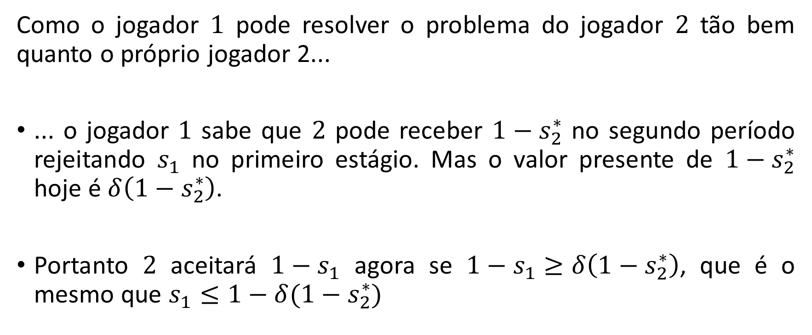
Indução retroativa – estágio 1 Barganha sequencial
Como o jogador $1$ pode resolver o problema do jogador $2$ tão bem quanto o próprio jogador 2...
... o jogador $1$ sabe que $2$ pode receber $1−s_{2}^{∗}$ no segundo período rejeitando $s_{1}$ no primeiro estágio. Mas o valor presente de $1−s_{2}^{∗}$ hoje é $δ\left(1−s_{2}^{∗}\right)$.
Portanto $2$ aceitará ${1−s}_{1}$ agora se ${1−s}_{1}≥δ\left(1−s_{2}^{∗}\right)$, que é o mesmo que $s_{1}≤1−δ(1−s_{2}^{∗})$
Notes:
Intro: o jogador 1 sabe que se ele deixar o jogo correr até o segundo período, ele vai receber $δs$. Baseado nisso ele vai resolver o problema dele no primeiro estágio.
P3: portanto, a pergunta do jogador 1 é “o jogador 2 tem a ganhar $1−s_{2}$ no segundo estágio. O que é que eu preciso ofertar para ele agora para que ele aceite agora ao invés de o jogo correr para o segundo estágio e ele ganhar $1−s_{2}$?”

Slide 34
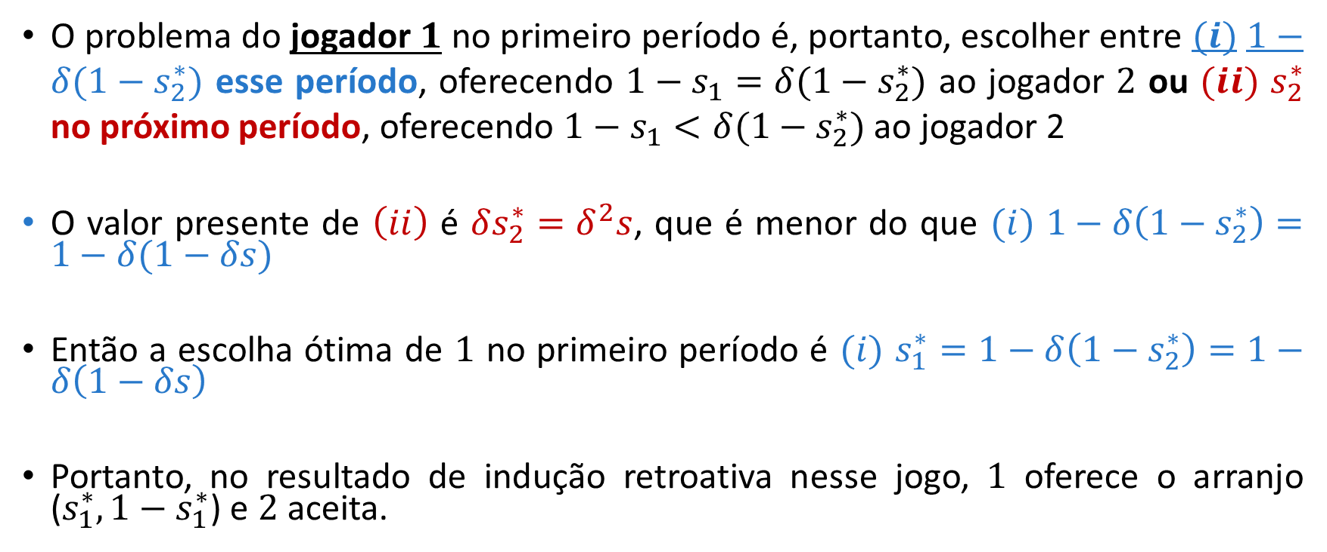
Indução retroativa – estágio 1 Barganha sequencial
O problema do jogador $1$ no primeiro período é, portanto, escolher entre $(i)$ $1−δ(1−s_{2}^{∗})$ esse período, oferecendo ${1−s}_{1}=δ(1−s_{2}^{∗})$ ao jogador $2$ ou $(ii)$ $s_{2}^{∗}$ no próximo período, oferecendo ${1−s}_{1}<δ(1−s_{2}^{∗})$ ao jogador 2
O valor presente de $\left(ii\right)$ é $δs_{2}^{∗}=δ^{2}s$, que é menor do que $(i)$ $1−δ\left(1−s_{2}^{∗}\right)=1−δ(1−δs)$
Então a escolha ótima de $1$ no primeiro período é $(i)$ $s_{1}^{∗}=1−δ\left(1−s_{2}^{∗}\right)=1−δ\left(1−δs\right)$
Portanto, no resultado de indução retroativa nesse jogo, $1$ oferece o arranjo ($s_{1}^{∗},1−s_{1}^{∗}$) e $2$ aceita.
Notes:
P2: lembre-se que $s_{2}^{∗}=δs$, portanto, $δs_{2}^{∗}=δ^{2}s$.
P2: $1−δ\left(1−s_{2}^{∗}\right)=1−δ+δs_{2}^{∗}={1−δ+δ}^{2}s\text{.}$ Para estabelecer que esse resultado é maior que $δ^{2}s$, basta notar que $δ^{2}s≥{1−δ+δ}^{2}s$ implicaria $δ≥1$, o que é impossível, já que $0<δ<1$

Slide 35
Jogos Dinâmicos de Informação Completa
Parte 2 – Jogos de dois estágios com informação completa mas imperfeita
(Gibbons - Game Theory for Applied Economists, Capítulo 2)

Slide 36
Teoria: Perfeição em subjogos Jogos de dois estágios de informação completa mas imperfeita
Continuamos assumindo que o jogo acontece em uma sequencia de estágios
Jogadas em todos os períodos passados são observadas antes do início do próximo estágio
Entretanto, permitiremos que haja jogadas simultâneas dentro de cada estágio.
Essa simultaneidade permite que os jogos tenham informação imperfeita
Notes:
P3: A imperfeição vai vir justamente através da simultaneidade. A simultaneidade é equivalente a um jogo sequencial em que um move primeiro e o outro move em seguida sem saber a escolha do primeiro. O histórico que conhecem não inclui a jogada do oponente que é feita simultaneamente.

Slide 37
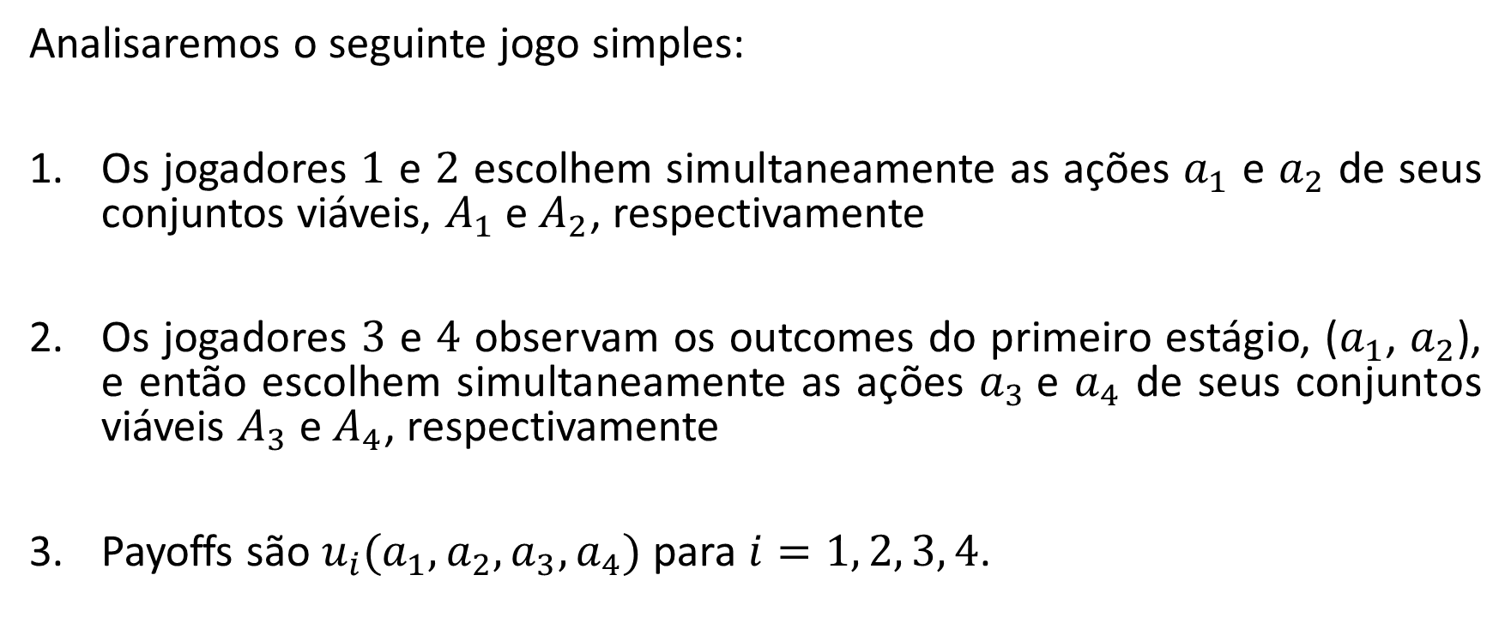
Teoria: Perfeição em subjogos Jogos de dois estágios de informação completa mas imperfeita
Analisaremos o seguinte jogo simples:
Os jogadores $1$ e $2$ escolhem simultaneamente as ações $a_{1}$ e $a_{2}$ de seus conjuntos viáveis, $A_{1}$ e $A_{2}$, respectivamente
Os jogadores $3$ e $4$ observam os outcomes do primeiro estágio, ($a_{1}$, $a_{2}$), e então escolhem simultaneamente as ações $a_{3}$e $a_{4}$ de seus conjuntos viáveis $A_{3}$ e $A_{4}$, respectivamente
Payoffs são $u_{i}(a_{1},a_{2},a_{3},a_{4})$ para $i=1, 2, 3, 4$.

Slide 38
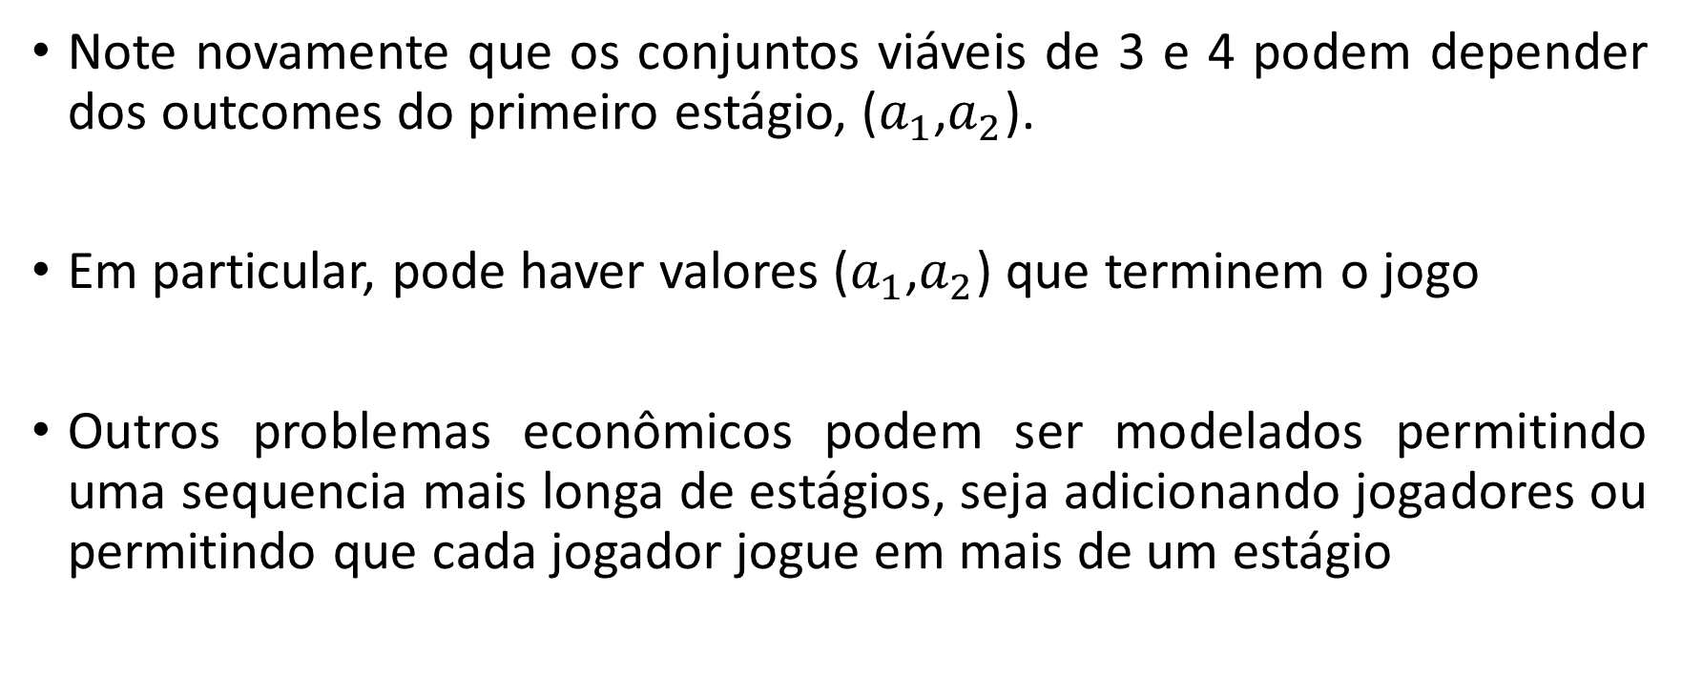
Teoria: Perfeição em subjogos Jogos de dois estágios de informação completa mas imperfeita
Note novamente que os conjuntos viáveis de 3 e 4 podem depender dos outcomes do primeiro estágio, ($a_{1}$,$a_{2}$).
Em particular, pode haver valores ($a_{1}$,$a_{2}$) que terminem o jogo
Outros problemas econômicos podem ser modelados permitindo uma sequencia mais longa de estágios, seja adicionando jogadores ou permitindo que cada jogador jogue em mais de um estágio

Slide 39
Teoria: Perfeição em subjogos Jogos de dois estágios de informação completa mas imperfeita
Pode também haver menos jogadores: Em algumas aplicações os jogadores 3 e 4 são 1 e 2. Em outras, ou o jogador dois ou o 4 não estão presentes
Veremos exemplos dessa natureza: corrida aos bancos e tarifas e competição internacional imperfeita
Notes:
P1: Por exemplo, no jogo Corrida aos Bancos, os jogadores 3 e 4 são os mesmos que os jogadores 1 e 2. Já no jogo de Tarifas e concorrência internacional imperfeita, são jogadores diferentes.

Slide 40
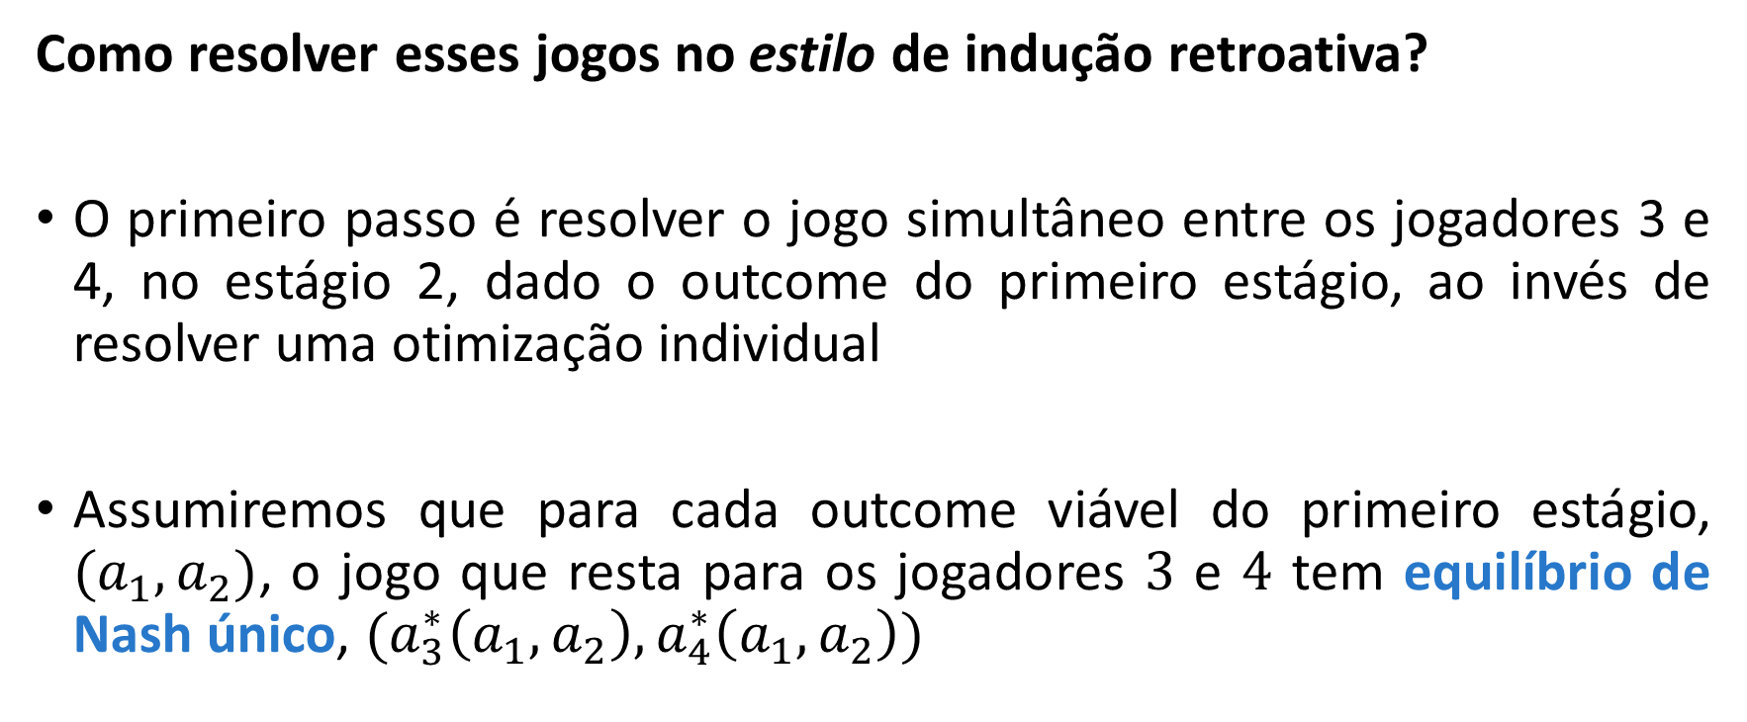
Teoria: Perfeição em subjogos Jogos de dois estágios de informação completa mas imperfeita
Como resolver esses jogos no estilo de indução retroativa?
O primeiro passo é resolver o jogo simultâneo entre os jogadores 3 e 4, no estágio 2, dado o outcome do primeiro estágio, ao invés de resolver uma otimização individual
Assumiremos que para cada outcome viável do primeiro estágio, $(a_{1}, a_{2})$, o jogo que resta para os jogadores $3$ e $4$ tem equilíbrio de Nash único, $(a_{3}^{∗}\left(a_{1}, a_{2}\right),a_{4}^{∗}\left(a_{1}, a_{2}\right))$
Notes:
Intro: Não vai mais funcionar resolver EXATAMENTE por indução retroativa porque em indução retroativa eu observava o que todos os outros jogadores tinham escolhido na hora em que eu iria fazer minha escolha. Agora eu observo o que foi escolhido em estágios anteriores, mas dentro do mesmo estágio ainda tem um outro jogador que vai jogar comigo de forma simultânea. Não é EXATAMENTE indução retroativa, mas é ESTILO indução retroativa

Slide 41
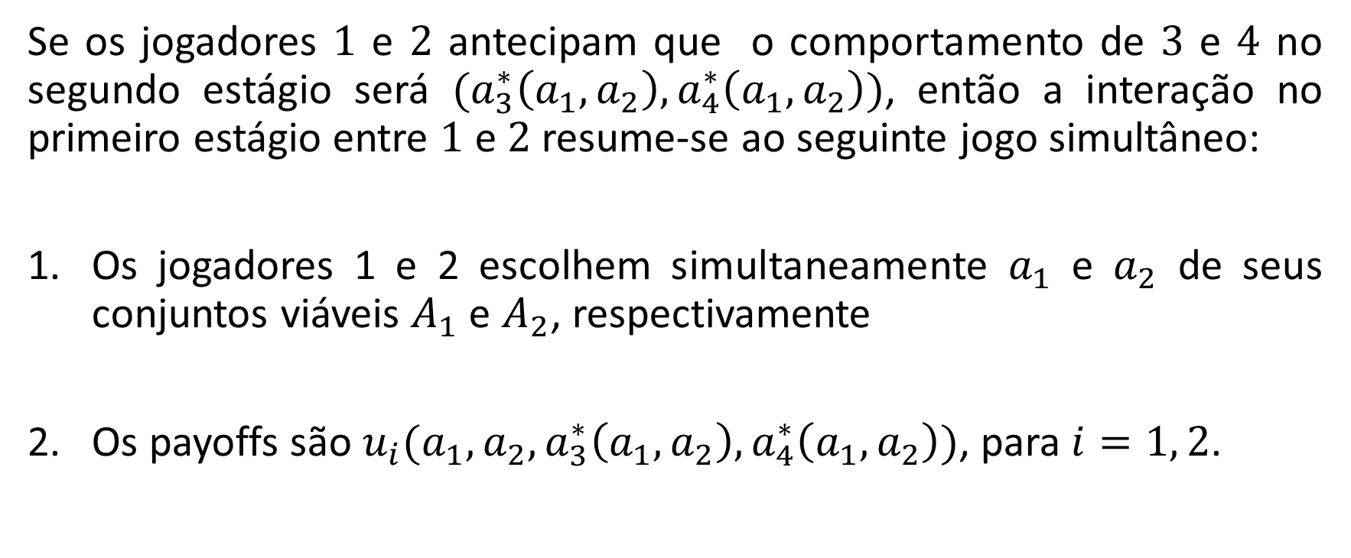
Teoria: Perfeição em subjogos Jogos de dois estágios de informação completa mas imperfeita
Se os jogadores $1$ e $2$ antecipam que o comportamento de $3$ e $4$ no segundo estágio será $(a_{3}^{∗}\left(a_{1}, a_{2}\right),a_{4}^{∗}\left(a_{1}, a_{2}\right))$, então a interação no primeiro estágio entre $1$ e $2$ resume-se ao seguinte jogo simultâneo:
Os jogadores 1 e 2 escolhem simultaneamente $a_{1}$ e $a_{2}$ de seus conjuntos viáveis $A_{1}$ e $A_{2}$, respectivamente
Os payoffs são $u_{i}(a_{1},a_{2}, a_{3}^{∗}\left(a_{1}, a_{2}\right),a_{4}^{∗}\left(a_{1}, a_{2}\right))$, para $i=1, 2$.

Slide 42
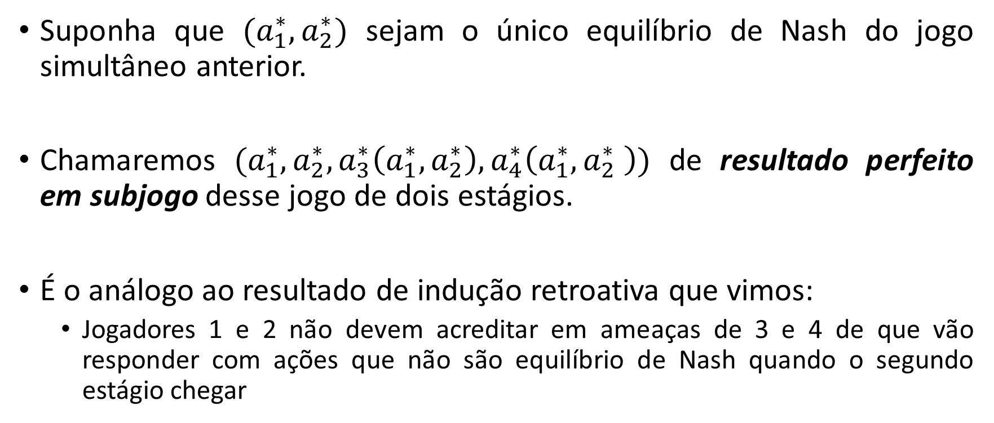
Teoria: Perfeição em subjogos Jogos de dois estágios de informação completa mas imperfeita
Suponha que $(a_{1}^{∗},a_{2}^{∗})$ sejam o único equilíbrio de Nash do jogo simultâneo anterior.
Chamaremos $(a_{1}^{∗},a_{2}^{∗}, a_{3}^{∗}\left(a_{1}^{∗}, a_{2}^{∗}\right),a_{4}^{∗}\left(a_{1}^{∗}, a_{2}^{∗} \right))$ de resultado perfeito em subjogo desse jogo de dois estágios.
É o análogo ao resultado de indução retroativa que vimos:
Jogadores 1 e 2 não devem acreditar em ameaças de 3 e 4 de que vão responder com ações que não são equilíbrio de Nash quando o segundo estágio chegar
Notes:
P2: equilíbrio perfeito em subjogo é um refinamento de equilíbrio de Nash utilizado em jogos dinâmicos. O perfil de estratégias que é E.N.P.S. representa um E.N. em cada subjogo do jogo original
A definição de subjogo ficará clara quando tratarmos de forma extensiva, nas próximas aulas. Informalmente um subjogo é uma parte do jogo que resta para ser jogada a partir de qualquer ponto em que a história completa do jogo até aquele momento é conhecida pelos jogadores

Slide 43
Corrida aos bancos
Notes:
Diamond and Dybvig, 1983 - Bank Runs, Deposit Insurance, and Liquidity. Journal of Political Economy, V 91, No. 3, pp. 401-419 para um modelo mais rico

Slide 44
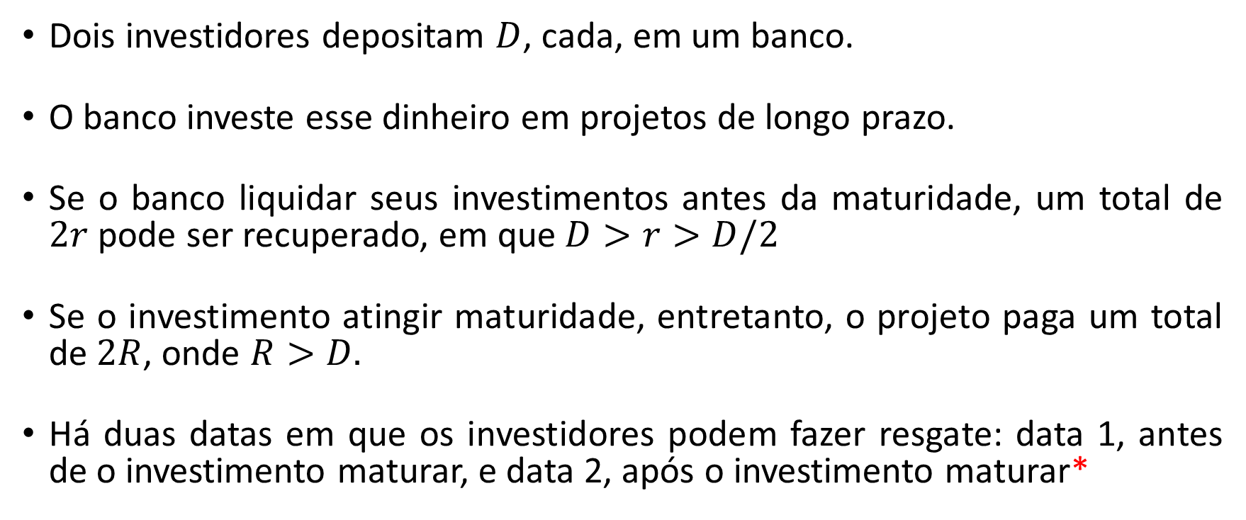
Corrida aos bancos Jogos de dois estágios de informação completa mas imperfeita
Dois investidores depositam $D$, cada, em um banco.
O banco investe esse dinheiro em projetos de longo prazo.
Se o banco liquidar seus investimentos antes da maturidade, um total de $2r$ pode ser recuperado, em que $D>r>D/2$
Se o investimento atingir maturidade, entretanto, o projeto paga um total de $2R$, onde $R>D.$
Há duas datas em que os investidores podem fazer resgate: data 1, antes de o investimento maturar, e data 2, após o investimento maturar*
Notes:
P3: i.e., o total do resgate é menor do que o total investido
P4: Por simplicidade não assumiremos desconto intertemporal. i.e., quando ele quiser resgatar ele não vai trazer pro valor presente usando a taxa de juros.

Slide 45
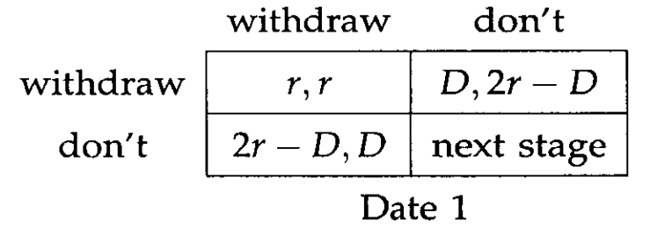
Corrida aos bancos – data 1 Jogos de dois estágios de informação completa mas imperfeita
Antes de o investimento maturar

Slide 46
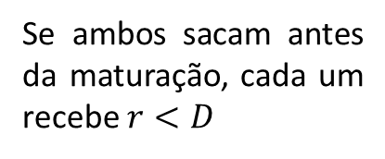
Corrida aos bancos – data 1 Jogos de dois estágios de informação completa mas imperfeita
Antes de o investimento maturar
Se ambos sacam antes da maturação, cada um recebe $r<D$

Slide 47
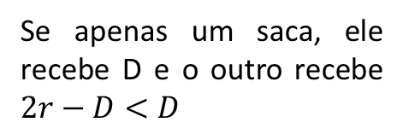
Corrida aos bancos – data 1 Jogos de dois estágios de informação completa mas imperfeita
Antes de o investimento maturar
Se ambos sacam antes da maturação, cada um recebe $r<D$
Se apenas um saca, ele recebe D e o outro recebe $2r−D<D$
Notes:
Note que $2r−D<D$ (prova: $2r−D>D→2r>2D→r>D$, que é falso por hipótese)

Slide 48
Corrida aos bancos – data 1 Jogos de dois estágios de informação completa mas imperfeita
Antes de o investimento maturar
Se ambos sacam antes da maturação, cada um recebe $r<D$
Se apenas um saca, ele recebe D e o outro recebe $2r−D<D$
Se ninguém saca antes da maturação, passamos para o próximo estágio

Slide 49
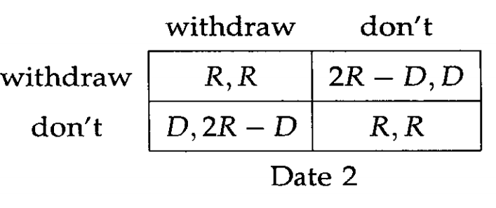
Corrida aos bancos – data 2 Jogos de dois estágios de informação completa mas imperfeita
Depois de o investimento maturar
Notes:
Intro: So chegamos nesse estagio aqui se $(Don^{′}t, Don^{′}t)$ for escolhido no primeiro estágio

Slide 50
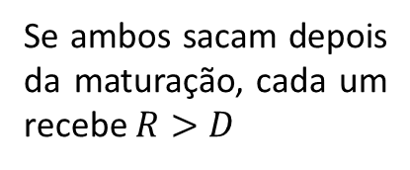
Corrida aos bancos – data 2 Jogos de dois estágios de informação completa mas imperfeita
Depois de o investimento maturar
Se ambos sacam depois da maturação, cada um recebe $R>D$

Slide 51
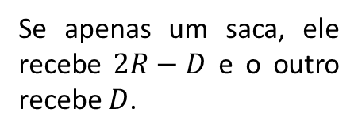
Corrida aos bancos – data 2 Jogos de dois estágios de informação completa mas imperfeita
Depois de o investimento maturar
Se ambos sacam depois da maturação, cada um recebe $R>D$
Se apenas um saca, ele recebe $2R−D$ e o outro recebe $D$.
Notes:
Perg.: Sabendo que temos que resolver o jogo de trás pra frente, vocês olham para esse estágio e conseguem enxergar uma resolução?
Resp.: A resposta é que $Withdraw$domina $Don^{′}t$ para ambos os jogadores

Slide 52
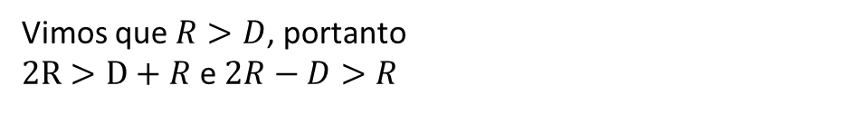
Corrida aos bancos – retroagindo Jogos de dois estágios de informação completa mas imperfeita
Depois de o investimento maturar
Vimos que $R>D$, portanto
$2R>D+R$ e $2R−D>R$
Notes:
Note que $R>D→2R>D+R→2R−D>R$.
Com $R>D$ e $2R−D>R$, $withdraw$ domina estritamente $don^{′}t withdraw$

Slide 53
Corrida aos bancos – retroagindo Jogos de dois estágios de informação completa mas imperfeita
Depois de o investimento maturar
Notes:
Intro: Lembrem-se que lá atras eu falei para resolver o segundo estagio do jogo, achar o Equilíbrio de Nash, e plugar os payoffs desse equilíbrio na célula referente do primeiro estágio. Ai depois resolveríamos esse primeiro estágio modificado e encontraríamos o resultado perfeito em subjogo

Slide 54
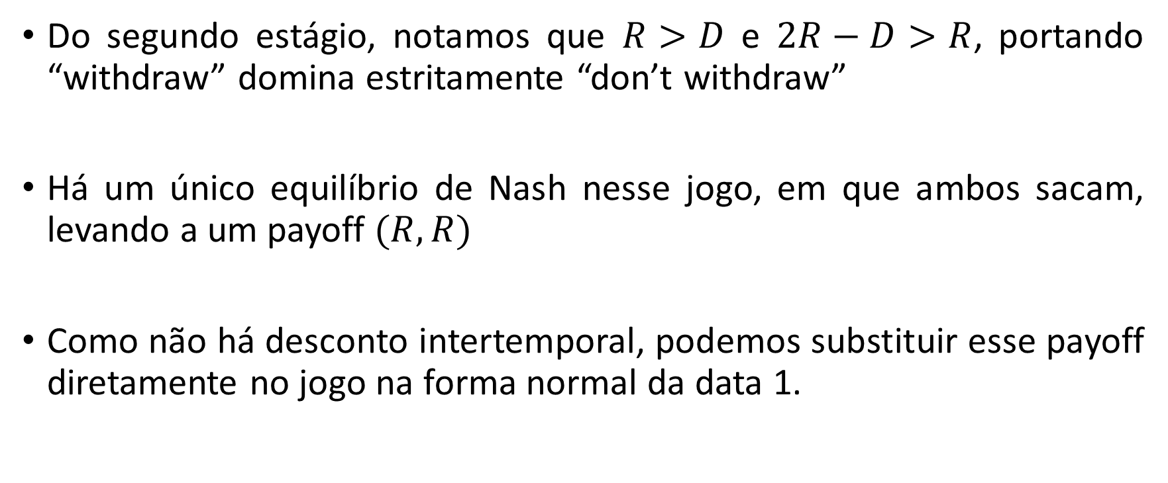
Corrida aos bancos – retroagindo Jogos de dois estágios de informação completa mas imperfeita
Do segundo estágio, notamos que $R>D$ e $2R−D>R$, portando “withdraw” domina estritamente “don’t withdraw”
Há um único equilíbrio de Nash nesse jogo, em que ambos sacam, levando a um payoff $(R,R)$
Como não há desconto intertemporal, podemos substituir esse payoff diretamente no jogo na forma normal da data 1.

Slide 55
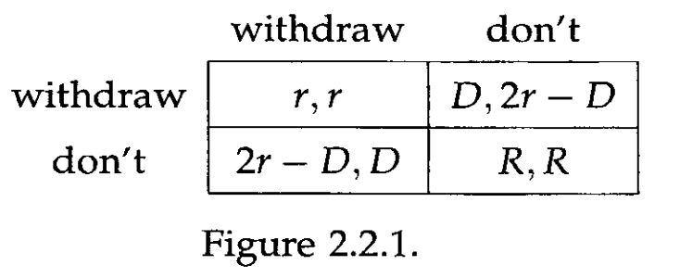
Corrida aos bancos – retroagindo Jogos de dois estágios de informação completa mas imperfeita
Lembre-se que aqui era “Next stage” na matriz da data 1
Notes:
Intro: Podemos tentar aplicar E.I.E.E.D, mas não vai funcionar

Slide 56
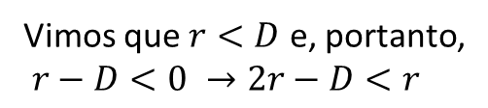
Corrida aos bancos – retroagindo Jogos de dois estágios de informação completa mas imperfeita
Vimos que $r<D$ e, portanto,
$r−D<0 →2r−D<r$
Notes:
Intro: Podemos tentar aplicar E.I.E.E.D, mas não vai funcionar

Slide 57
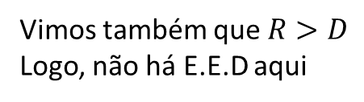
Corrida aos bancos – retroagindo Jogos de dois estágios de informação completa mas imperfeita
Vimos que $r<D$ e, portanto,
$r−D<0 →2r−D<r$
Vimos também que $R>D$
Logo, não há E.E.D aqui
Notes:
Intro: Podemos tentar aplicar E.I.E.E.D, mas não vai funcionar

Slide 58
Corrida aos bancos – retroagindo Jogos de dois estágios de informação completa mas imperfeita
Notes:
Intro: Quem são os E.N? Lembre-se que $r>2r−D$ e $R>D$

Slide 59
Corrida aos bancos – retroagindo Jogos de dois estágios de informação completa mas imperfeita
Essa versão de um período do jogo tem dois E.N. em estratégias puras

Slide 60
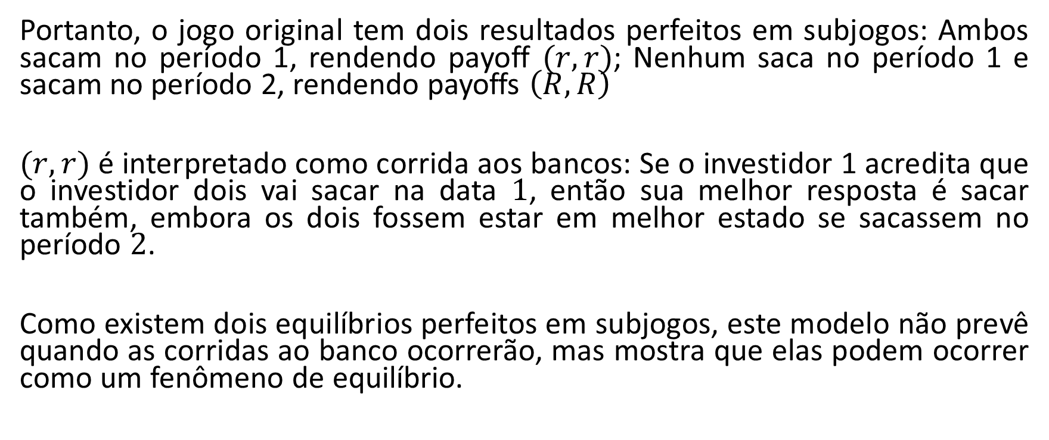
Corrida aos bancos Jogos de dois estágios de informação completa mas imperfeita
Portanto, o jogo original tem dois resultados perfeitos em subjogos: Ambos sacam no período 1, rendendo payoff $(r,r)$; Nenhum saca no período 1 e sacam no período 2, rendendo payoffs $\left(R,R\right)$
$(r,r)$ é interpretado como corrida aos bancos: Se o investidor 1 acredita que o investidor dois vai sacar na data $1$, então sua melhor resposta é sacar também, embora os dois fossem estar em melhor estado se sacassem no período $2$.
Como existem dois equilíbrios perfeitos em subjogos, este modelo não prevê quando as corridas ao banco ocorrerão, mas mostra que elas podem ocorrer como um fenômeno de equilíbrio.

Slide 61
Tarifas e concorrência internacional imperfeita

Slide 62
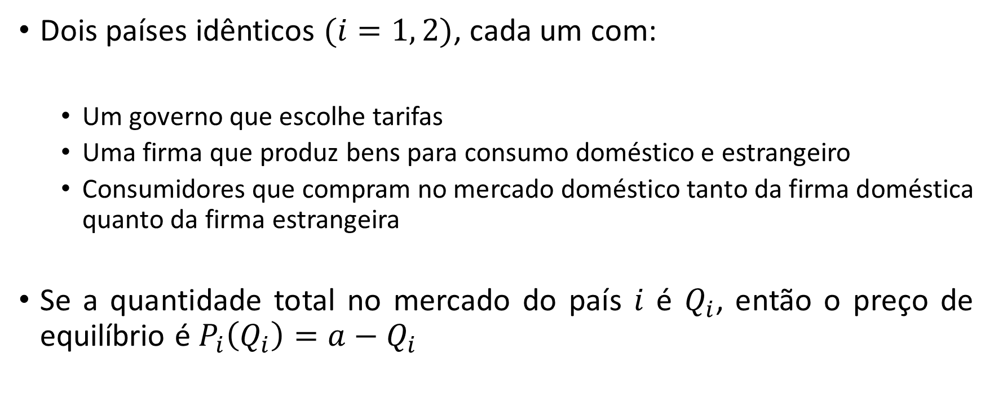
Tarifas e concorrência internacional imperfeita
Dois países idênticos $(i=1, 2)$, cada um com:
Um governo que escolhe tarifas
Uma firma que produz bens para consumo doméstico e estrangeiro
Consumidores que compram no mercado doméstico tanto da firma doméstica quanto da firma estrangeira
Se a quantidade total no mercado do país $i$ é $Q_{i}$, então o preço de equilíbrio é $P_{i}\left(Q_{i}\right)=a−Q_{i}$
Notes:
P2: $Q_{i}$ é a quantidade que está sendo transacionada dentro do país $i$. Isso envolve tanto a produção da firma nacional quanto da firma que está exportando pra esse país.

Slide 63
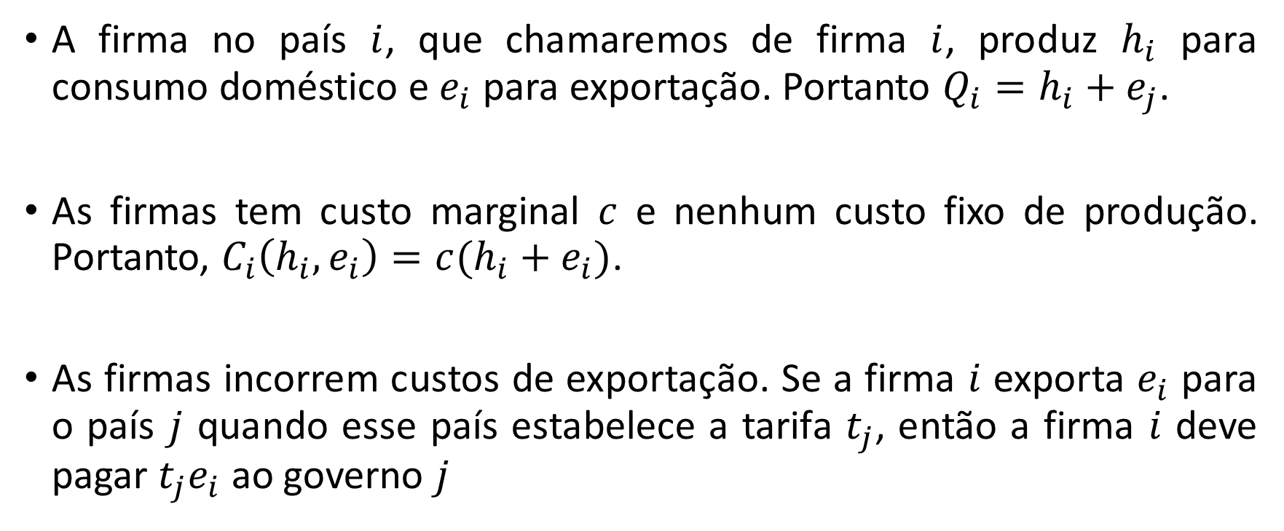
Tarifas e concorrência internacional imperfeita
A firma no país $i$, que chamaremos de firma $i$, produz $h_{i}$ para consumo doméstico e $e_{i}$ para exportação. Portanto $Q_{i}=h_{i}+e_{j}$.
As firmas tem custo marginal $c$ e nenhum custo fixo de produção. Portanto, $C_{i}\left(h_{i},e_{i}\right)=c(h_{i}+e_{i})$.
As firmas incorrem custos de exportação. Se a firma $i$ exporta $e_{i}$ para o país $j$ quando esse país estabelece a tarifa $t_{j}$, então a firma $i$ deve pagar $t_{j}e_{i}$ ao governo $j$

Slide 64
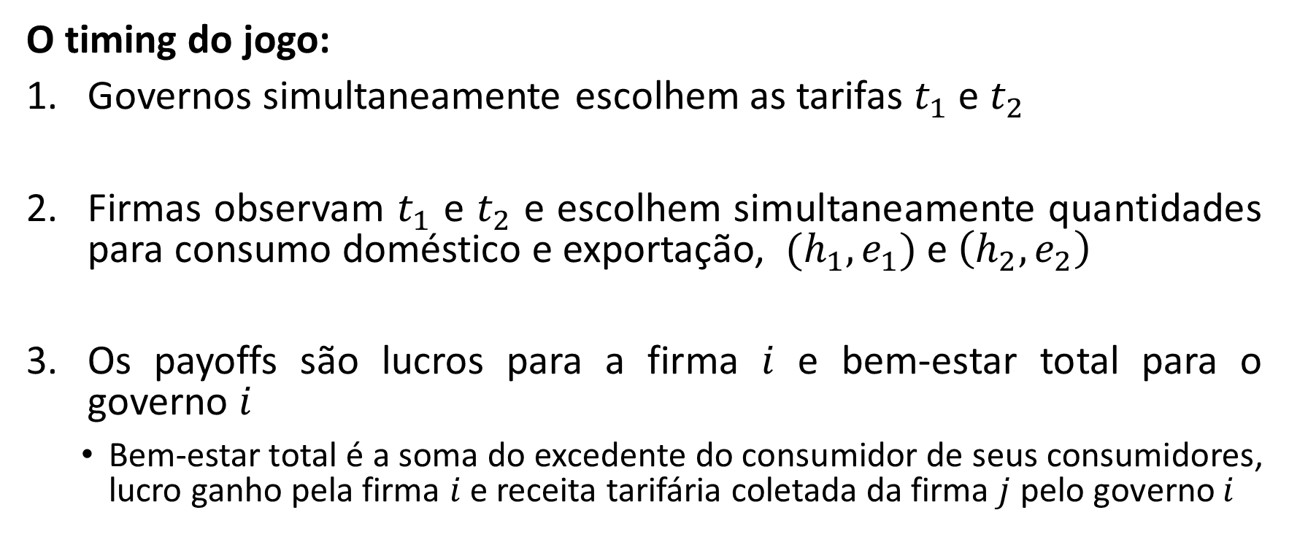
Tarifas e concorrência internacional imperfeita
O timing do jogo:
Governos simultaneamente escolhem as tarifas $t_{1}$ e $t_{2}$
Firmas observam $t_{1}$ e $t_{2}$ e escolhem simultaneamente quantidades para consumo doméstico e exportação, $(h_{1},e_{1})$ e $\left(h_{2},e_{2}\right)$
Os payoffs são lucros para a firma $i$ e bem-estar total para o governo $i$
Bem-estar total é a soma do excedente do consumidor de seus consumidores, lucro ganho pela firma $i$ e receita tarifária coletada da firma $j$ pelo governo $i$

Slide 65
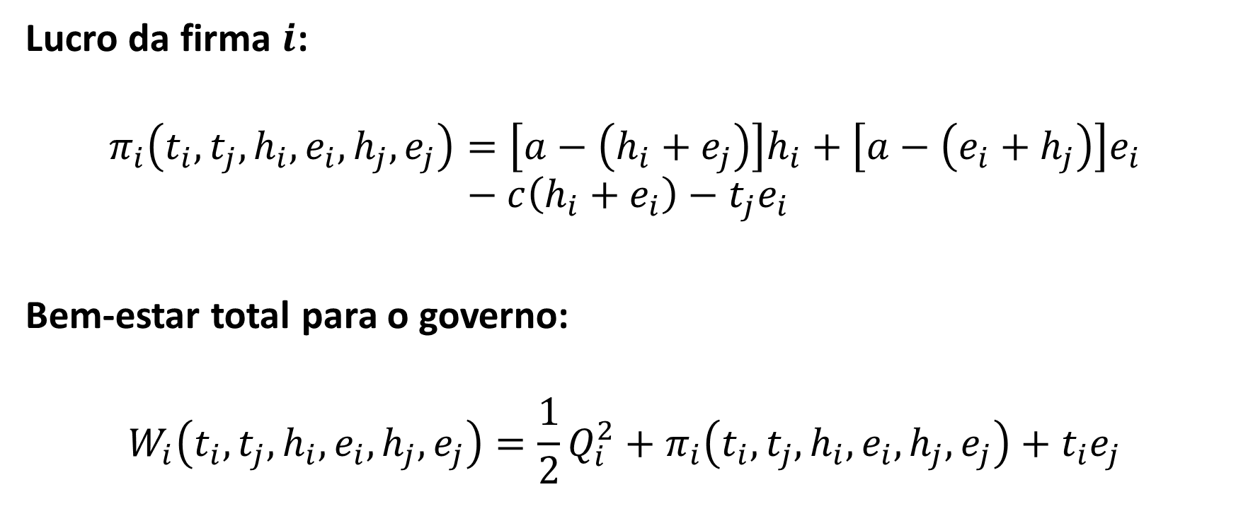
Tarifas e concorrência internacional imperfeita
Lucro da firma $i$:
$$π_{i}\left(t_{i},t_{j},h_{i},e_{i},h_{j},e_{j}\right)=\left[a−\left(h_{i}+e_{j}\right)\right]h_{i}+\left[a−\left(e_{i}+h_{j}\right)\right]e_{i}−c\left(h_{i}+e_{i}\right)−t_{j}e_{i}$$
Bem-estar total para o governo:
$$W_{i}\left(t_{i},t_{j},h_{i},e_{i},h_{j},e_{j}\right)=\frac{1}{2}Q_{i}^{2}+π_{i}\left(t_{i},t_{j},h_{i},e_{i},h_{j},e_{j}\right)+t_{i}e_{j}$$
Notes:
Bem-estar total para o governo: Dada a demanda inversa $P_{i}\left(Q_{i}\right)=a−Q_{i}$, se a quantidade vendida no mercado $i$ é $Q_{i}$, o excedente do consumidor será $\left(\frac{1}{2}\right)Q_{i}^{2}$

Slide 66
Tarifas e concorrência internacional imperfeita
Lucro da firma $i$:
$$π_{i}\left(t_{i},t_{j},h_{i},e_{i},h_{j},e_{j}\right)=\left[a−\left(h_{i}+e_{j}\right)\right]h_{i}+\left[a−\left(e_{i}+h_{j}\right)\right]e_{i}−c\left(h_{i}+e_{i}\right)−t_{j}e_{i}$$
Bem-estar total para o governo:
$$W_{i}\left(t_{i},t_{j},h_{i},e_{i},h_{j},e_{j}\right)=\frac{1}{2}Q_{i}^{2}+π_{i}\left(t_{i},t_{j},h_{i},e_{i},h_{j},e_{j}\right)+t_{i}e_{j}$$
Receita no mercado interno
Receita no mercado externo
Custo de exportação
Custo de produção
Lucro da firma
Arrecadação tarifária
Excedente do consumidor
Notes:
Bem-estar total para o governo: Dada a demanda inversa $P_{i}\left(Q_{i}\right)=a−Q_{i}$, se a quantidade vendida no mercado $i$ é $Q_{i}$, o excedente do consumidor será $\left(\frac{1}{2}\right)Q_{i}^{2}$

Slide 67
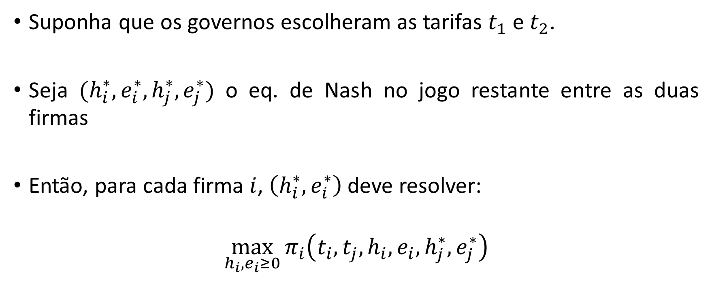
Tarifas e concorrência internacional imperfeita
Suponha que os governos escolheram as tarifas $t_{1}$ e $t_{2}$.
Seja $(h_{i}^{∗},e_{i}^{∗},h_{j}^{∗},e_{j}^{∗})$ o eq. de Nash no jogo restante entre as duas firmas
Então, para cada firma $i$, $\left(h_{i}^{∗},e_{i}^{∗}\right)$ deve resolver:
$$\max_{h_{i},e_{i}≥0}{π_{i}\left(t_{i},t_{j},h_{i},e_{i},h_{j}^{∗},e_{j}^{∗}\right)}$$

Slide 68
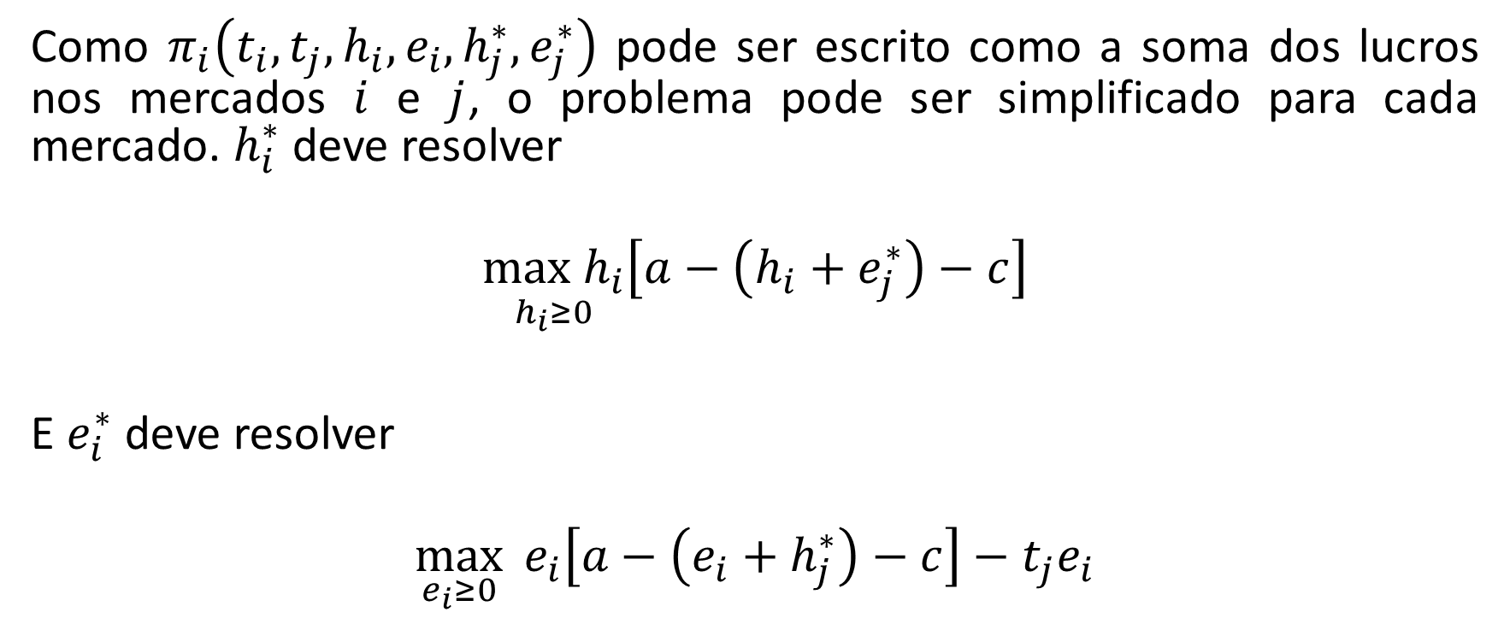
Tarifas e concorrência internacional imperfeita
Como $π_{i}\left(t_{i},t_{j},h_{i},e_{i},h_{j}^{∗},e_{j}^{∗}\right)$ pode ser escrito como a soma dos lucros nos mercados $i$ e $j$, o problema pode ser simplificado para cada mercado. $h_{i}^{∗}$ deve resolver
$$\underset{h_{i}≥0}{max h_{i}}\left[a−\left(h_{i}+e_{j}^{∗}\right)−c\right]$$
E $e_{i}^{∗}$ deve resolver
$$\max_{e_{i}≥0}{ e_{i}\left[a−\left(e_{i}+h_{j}^{∗}\right)−c\right]−t_{j}e_{i}}$$

Slide 69



Tarifas e concorrência internacional imperfeita
Assumindo $e_{j}^{∗}≤a−c$, temos que
$$h_{i}^{∗}=\frac{1}{2}\left(a−e_{j}^{∗}−c\right),$$
e assumindo $h_{j}^{∗}≤a−c−t_{j}$, temos que
$$e_{i}^{∗}=\frac{1}{2}\left(a−h_{j}^{∗}−c−t_{j}\right).$$
$$(2.2.1)$$
$$(2.2.2)$$
Notes:
Note que essas relações devem valer para cada firma $i=1,2$. Obtendo 4 equações em 4 incógnitas e trabalhando por substituição, se obtém simplificações de 4 equações em apenas duas incógnitas, $t_{i}$ e $t_{j}$.

Slide 70


Tarifas e concorrência internacional imperfeita
Encontrando as mesmas melhores respostas para a firma $j$, temos quatro equações com quatro incógnitas, que podemos simplificar obtendo as soluções
$$h_{i}^{∗}=\frac{a−c+t_{i}}{3} e e_{i}^{∗}=\frac{a−c−2t_{j}}{3}$$
No jogo Cournot, da aula 2, as duas empresas escolhiam quantidade $(a−c)/3$, mas esse resultado foi obtido sob a premissa de custos marginais simétricos.
$$(2.2.3)$$
Notes:
Em $(2.2.3)$, a quantidade domestica $h_{i}^{∗}$ é crescente no tributo que o país dela cobra da firma estrangeira e a quantidade exportada é decrescente na quantidade de tributo que o outro pais cobra para importações.

Slide 71

Tarifas e concorrência internacional imperfeita
No equilíbrio descrito em (2.2.3), as tarifas cobradas pelos governos fazem os custos marginais serem assimétricos
No mercado $i$, o custo marginal da firma $i$ é $c$, mas o da firma $j$ é $c+t_{i}$
Como o custo da empresa $j$ é maior, ela deseja produzir menos para exportação.
Mas se $j$ produzir menos, então o preço de equilíbrio será mais alto; portanto, a empresa $i$ deseja produzir mais
Assim, em equilíbrio, $h_{i}^{∗}$ aumenta em $t_{i}$ e $e_{j}^{∗}$diminui a uma taxa ainda mais rápida em $t_{i}$, como mostra (2.2.3).
Notes:
(2.2.3) $h_{i}^{∗}=\frac{a−c+t_{i}}{3} e e_{i}^{∗}=\frac{a−c−2t_{j}}{3}$

Slide 72

Tarifas e concorrência internacional imperfeita
Tendo resolvido o jogo entre as duas empresas, agora podemos representar a interação do primeiro estágio entre os dois governos como o jogo de movimento simultâneo a seguir.
Os governos escolhem simultaneamente as tarifas $t_{1}$ e $t_{2}$.
Os payoffs são $W_{i}\left(t_{i},t_{j},h_{i}^{∗}(t_{i}),e_{i}^{∗}(t_{j}),h_{j}^{∗}(t_{j}),e_{j}^{∗}(t_{i})\right)$.
Agora podemos resolver para o equilíbrio de Nash do jogo entre os dois governos

Slide 73

Tarifas e concorrência internacional imperfeita
Para simplificar a notação, vamos suprimir a dependência de $h_{i}^{∗}$ de $t_{i}$ e de $e_{i}^{∗}$ de $t_{j}^{∗}$.
Deixe $W_{i}^{∗}(t_{i},t_{j})$ denotar $W_{i}\left(t_{i},t_{j},h_{i}^{∗}(t_{i}),e_{i}^{∗}(t_{j}),h_{j}^{∗}(t_{j}),e_{j}^{∗}(t_{i})\right)$, o payoff do governo $i$ quando ele escolhe tarifa $t_{i}$, o governo $j$ escolhe tarifa $t_{j}$ e as firmas jogam o E.N. de (2.2.3).
Se $(t_{i}^{∗},t_{j}^{∗})$ é o E.N. do jogo entre governos, então, para cada $i$, $t_{i}^{∗}$ deve resolver
$\underset{t_{i}≥0}{max W_{i}^{∗}(t_{i},t_{j}^{∗})}$

Slide 74




Tarifas e concorrência internacional imperfeita
Mas $W_{i}^{∗}(t_{i},t_{j}^{∗})$ é igual a:
$$\frac{{[2\left(a−c\right)−t_{i}]}^{2}}{18}+\frac{{\left(a−c+t_{i}\right)}^{2}}{9}+\frac{{\left(a−c−2t_{j}^{∗}\right)}^{2}}{9}+\frac{t_{i}\left(a−c−2t_{i}\right)}{3}$$
Cuja condição de primeira ordem é:
$$t_{i}^{∗}=\frac{a−c}{3}$$
$$(1/2)×Q_{i}^{2}$$
$$π_{i}$$
$$t_{i}e_{j}$$
Notes:
Lembrando que $W_{i}\left(t_{i},t_{j},h_{i},e_{i},h_{j},e_{j}\right)=\frac{1}{2}Q_{i}^{2}+π_{i}\left(t_{i},t_{j},h_{i},e_{i},h_{j},e_{j}\right)+t_{i}e_{j}$
e $π_{i}\left(t_{i},t_{j},h_{i},e_{i},h_{j},e_{j}\right)=\left[a−\left(h_{i}+e_{j}\right)\right]h_{i}+\left[a−\left(e_{i}+h_{j}\right)\right]e_{i}−c\left(h_{i}+e_{i}\right)−t_{j}e_{i}$
e (2.3.3) $h_{i}^{∗}=\frac{a−c+t_{i}}{3} e e_{i}^{∗}=\frac{a−c−2t_{j}}{3}$
P2. Note que não depende de $t_{j}$, portanto é uma estratégia dominante

Slide 75
Tarifas e concorrência internacional imperfeita
Mas $W_{i}^{∗}(t_{i},t_{j}^{∗})$ é igual a:
$$\frac{{[2\left(a−c\right)−t_{i}]}^{2}}{18}+\frac{{\left(a−c+t_{i}\right)}^{2}}{9}+\frac{{\left(a−c−2t_{j}^{∗}\right)}^{2}}{9}+\frac{t_{i}\left(a−c−2t_{i}\right)}{3}$$
Cuja condição de primeira ordem é:
$$t_{i}^{∗}=\frac{a−c}{3}$$
$$(1/2)×Q_{i}^{2}$$
$$π_{i}$$
$$t_{i}e_{j}$$
Estratégia dominante de cada governo
Notes:
Lembrando que (2.3.3) $h_{i}^{∗}=\frac{a−c+t_{i}}{3} e e_{i}^{∗}=\frac{a−c−2t_{j}}{3}$
Note que não depende de $t_{j}$, portanto é uma estratégia dominante

Slide 76

Tarifas e concorrência internacional imperfeita
Substituindo $t_{i}^{∗}=t_{j}^{∗}=(a−c)/3$ em $(2.2.3)$, temos
$$h_{i}^{∗}=\frac{4\left(a−c\right)}{9} e e_{i}^{∗}=\frac{a−c}{9}$$
como escolhas da firma no segundo estágio. Portanto, o outcome perfeito em subjogos desse jogo de tarifas é $(t_{1}^{∗}=t_{2}^{∗}={\left(a−c\right)}/3,h_{1}^{∗}=h_{2}^{∗}=\frac{4\left(a−c\right)}{9},e_{1}^{∗}=e_{2}^{∗}=(a−c)/9)$
Notes:
(2.3.3) $h_{i}^{∗}=\frac{a−c+t_{i}}{3} e e_{i}^{∗}=\frac{a−c−2t_{j}}{3}$

Slide 77

Tarifas e concorrência internacional imperfeita
A quantidade agregada nesse resultado perfeito em subjogo em cada mercado é $5(a−c)/9$.
Se os governos tivesse escolhido tarifas 0, entretanto, a quantidade agregada em cada mercado seria $2(a−c)/3$, como em Cournot
O excedente do consumidor seria menor quando o governo escolhe sua estratégia dominante ${\frac{1}{2}\left[\frac{2\left(a−c\right)}{3}\right]}^{2}>{\frac{1}{2}\left[\frac{5\left(a−c\right)}{9}\right]}^{2}$
Notes:
P3: Tarifa zero impõe melhora de bem-estar para ambas as sociedades

Slide 78

Tarifas e concorrência internacional imperfeita
A solução socialmente ótima, nesse sentido, é escolher tarifas zero, i.e. $t_{1}=t_{2}=0$ seria a solução para
$$\max_{t_{1}, t_{2}≥0}{W_{1}^{∗}\left(t_{1},t_{2}\right)+W_{2}^{∗}(t_{2},t_{1}) }$$
Então há um incentivo para os governos assinarem um acordo de livre comércio.
Dado que as firmas $i$ e $j$ jogam o equilíbrio de Nash em (2.2.3) no segundo estágio, a interação entre governos no primeiro estágio é um dilema dos prisioneiros: O único equilíbrio de Nash em estratégias dominantes é socialmente ineficiente

